Slide 1

[πX]
-1-
QUANTUM
VÍZIÓ
Filozófiai Vitakör 2025-04-04
Lohonyai Miklós Mihály, notórius VIZIONÁRIUS, borpásztor és fűzfapoéta

Slide 2

[πX]
EGY
QUANTUM
VÍZIÓ
Filozófiai Vitakör 2025-04-04
Szeretettel és tisztelettel
köszöntök minden kedves érdeklődőt!
Kiváltképp azért örülök, mert annak ellenére eljöttetek,
hogy a beharangozott röpke cím nem mond semmit a tényleges témáról!
Lohonyai Miklós Mihály, notórius VIZIONÁRIUS, borpásztor és fűzfapoéta

Slide 3
[πX] = πX = PIX = m_{PIX}
Most már elárulom: a PIX egy fantázia-szülemény!
A PIX EGY ELEMI KVANTUM-TÖMEG-RÉSZECSKE
JÁTÉKOS ELNEVEZÉSE.
ANNYI KÖZE VAN A PIXEL NEVŰ PÖTTYHÖZ,
HOGY EL-el RÖVIDEBB A NEVE.
CSALFA REMÉNY LENNE AZT GONDOLNI, HOGY EZ SEGÍT KISZÁMÍTANI, MILYEN PINDURI A PIX!
ENNEK ELLENÉRE MAJD KISZÍMÍTJUK!
PIX = KÉPTELEN KÉPELEM…
„lila köd”
„lila köd”

Slide 4
[πX] = πX = PIX = m_{PIX}
A MESEDÉLUTÁN DEKÓDOLT CÍME:
MERÉSZSÉG EGY FIZUKUSTÓL, PIMASZSÁG EGY LAIKUSTÓL!
A
TÖLTÉS
dimenzióanalízise,
az ELEKTRON és a FOTON
szerkezeti MODELLJE, működése
„lila köd”
„lila köd”
Egy agg műkedvelő TÉVKÉPZELGÉSE fizika-kedvelőknek
JÁTSZADOZÁS egy GONDOLATTAL
Kéretik rózsaszínben látni a halványlila képzelgéseimet!

Slide 5
Már a felvetés is
PARADOX
ráadásul fellengzős is
hiszen a tudomány mai állása szerint:
Az ELEKTRON és a FOTON
oszthatatlan elemi részecske ill. elemi fényrészecske,
egyik sem rendelkezik belső szerkezettel, működéssel.
Démokritosz, cca. 2400 éve, cca. ugyanezt gondolta az atomról…
Habár, néhány éve, egy Berkeley Lab cikkben „pedzették”, hogy
az elektron egy „holon”-ból és egy „spinon” -ból épül fel!

Slide 6
Aki most azt reméli, hogy
korszerű kvantumfizikai előadást fog hallani, az sajnos téved.
Kvantumfizikai visszalépést játszadozunk!
Visszalépést a hullámfüggvényből a részecskeszemlélet felé.
Visszalépést, a szemléletesség érdekében. Azért, hogy
a nemfizikusok is átérezzék, „olyan, mintha” látásmóddal, az
ELEKTRON-t és a FOTON-t.
Ilyen táncról szól a fizika története; Fizikai Szemle 1953/04 - Károlyházi Frigyes: A foton
„Mert rengeteg emberfejbe nem megy be eme eszmeterjedelem…”
(Kaslik Gyula „Szinbádja” és Mézga Aladár 2D világi beszéde után szabadon)
Bízom abban, hogy megbocsátható a játékos szemléletű
mesedélután egy zömében nemfizikus társaságban.

Slide 7

HA VALAMI, pl. egy elemi részecske MÉRHETŐ TULAJDONSÁGOKAT MUTAT KIFELÉ, AKKOR
EZEK AZ ATTRIBÚTUMOK VALAMILYEN BELSŐ
SZERKEZETRE ÉS MŰKÖDÉSRE UTALNAK, AMELY
EGY MÁSIK, ISMERT MŰKÖDÉSSEL talán MODELLEZHETŐ.
Egy modell általában nem tükrözi a valóságot, de akkor is hasznos lehet, ha csupán részben mutat be egy nehezebben érthető fizikai jelenséget.
Oly’ korban élünk, amikor annyira gyors a fejlődés, hogy társadalmi szinten
nem a tudás hiányzik, hanem a tudás befogadása!
Egy alkalmas SZEMLÉLTETŐ MODELL segíthet befogadni.
Habár, szerintem:
Bármely modell „modern kőbalta” a valóság csodájához képest!

Slide 8
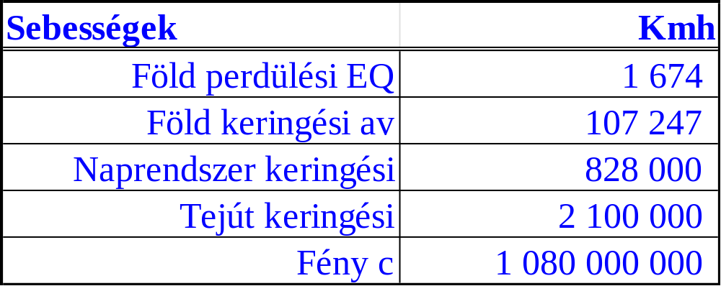
VIRTUÁLIS BAKUGRÁS A KOZMOSZBA, RÁCSODÁLKOZÁSUL
Dr Rockenbauer Antal professzor úr, Rocky legújabb könyve,
„A KOZMOSZ RELTÉLYEI”
előtt tisztelegve megemlítem:
A végén majd kiderül, hogy miért látszólagos ez a bakugrás

Slide 9
Tehát a Föld a Tejútrendszer közepéről nézve
gigantikus spirálpályán halad tova,
és ez a pálya, nagyon hosszú idő után,
önmagába visszatér, ha ki nem siklik?!
Körülöttünk minden forog, perdül és kering.
Némi sarkítással:
Nyugalom nem létezik, egyenesvonalú mozgás nincs!
Az egyenes egy ívelt kozmikus pálya „infinitezimálisan pici”
szakasza: ügyes, szükséges és hasznos absztrakció.
Még a fény száguldása sem egyenesvonalú, hiszen
Einstein óta, mozgásának pályája elgörbül gravitációs térben…

Slide 10
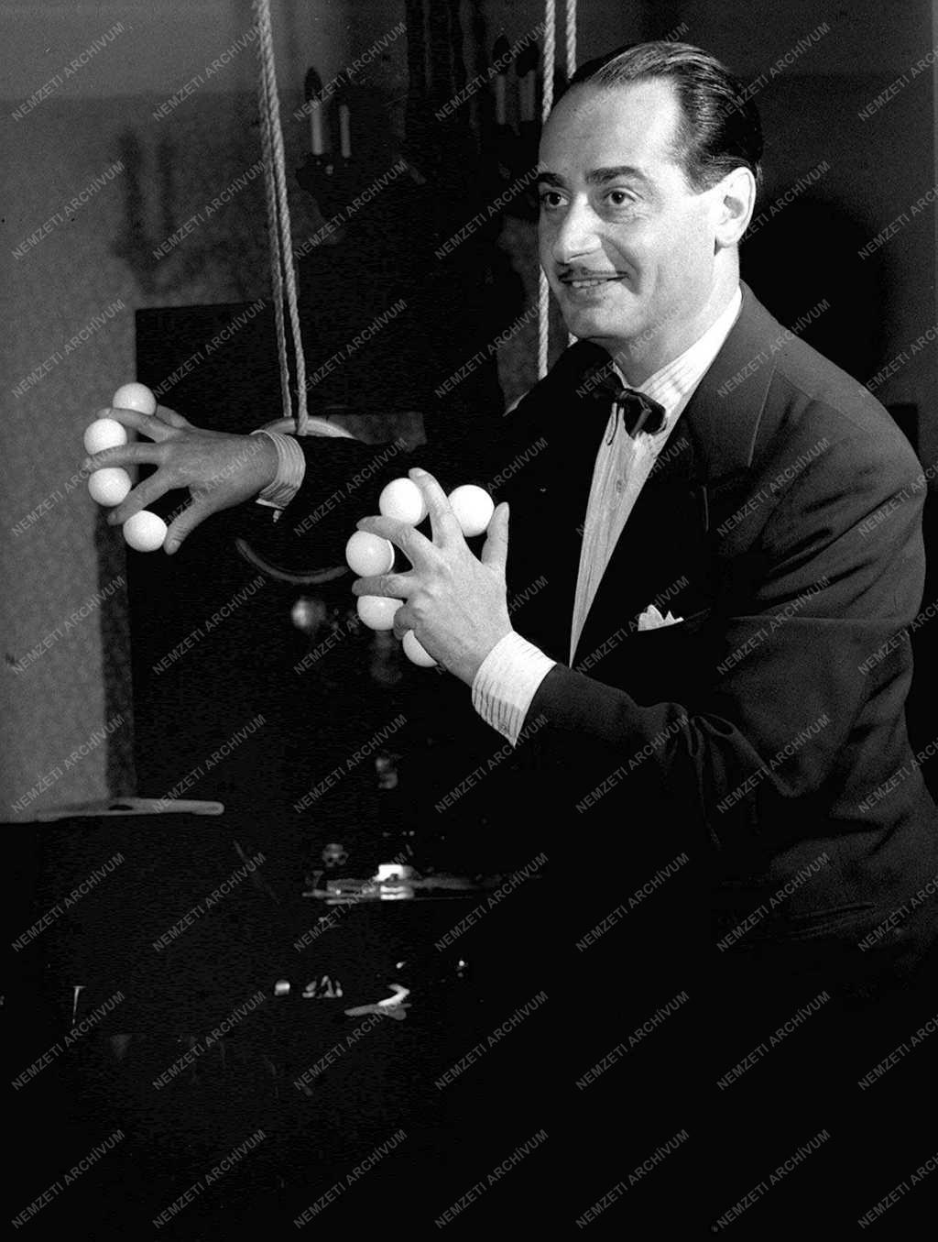
Visszatérve, hangsúlyozom:
JÁTSZADOZOM MERT SZÓRAKOZTAT…
Legyen társasjáték!
CSAK A GONDOLATAIMAT FIGYELJÉTEK,
MERT néha, itt-ott CSALOK!
Ha figyeltek rájöttök, hogy hol és mikor !
Kérem, hogy aki már menet közben észleli a szemfényvesztést, tartsa magában, csak a végén lesz „szabad a gazda”!
Véleménycserére vágyom!
Elmondom az enyémet és azt REMÉLEM, hogy
a végén elcserélhetem egy jobb véleményre!

Slide 11
Mielőtt megkörnyékeznétek, hogy NE JÁTSZADOZZAK ilyen
KOMOLY DOLGOKKAL, idézek egy kortárs fizikustól:
„Nem a tér görbül, mert tér fizikailag nem létezik. A tér matematikai konstrukció, nem anyag. Azt állítani, hogy a tér görbül annyit tesz mintha példának okáért azt állítanánk, hogy a logaritmusfüggvény görbül nagy tömegek hatására. A DVAG gradiens (Dark energy Vacuum energy Aether Gravity) a Világegyetemet kitöltő graviton-sugárzás tömegek általi elnyelése miatt alakul ki, ez az elnyelés okozza a gravitáció jelenségét (nyomó gravitációt, természetesen).” (Rohán János, SOTE)
Kérem, olvassátok, mert keveset beszélnék, nehogy elragadjon a hév… A fejezeteket a háttér színe is jelzi. De visszaszállok a földre!

Slide 12
PREAMBULUM önvallomás MOTÍVÁCIÓIM
Kívülálló, villamosmérnök vagyok.
Nem látom át a kvantumfizika rejtelmeit. Csupán
kíváncsiskodom, tapogatódzom, önmagamnak-magyarázok!
Fura alak vagyok, „mindenről más jut eszembe”.
Nem zavar, sőt elfogadom, megértem, ha spontán és
szokatlan „ötleteim” miatt megmosolyognak vagy
furcsán tekintenek rám.
Kedvelem, ha ellentmondanak nekem, logikus ellenérvekkel. Az ellenérvek számomra tanítások. A tekintély-elvet elutasítom, mert elveszi a gondolkodás szabadságát.
A szabadon gondolkodás nem feltétlenül jelent helyes irányt!

Slide 13
PREAMBULUM és egy nemfizikus MOTÍVÁCIÓI
Dr Rockenbauer Antal professzor úr, tagtársunk és barátunk eredményeit, élvezetes előadásait és könyveit nagyra becsülöm!
Ifjúkori fizika-szeretetemet Rocky inspiráló fizika-felfogása élesztette újra. Négy éve immár, hogy
„A fénysebességű forgás koncepciója.” témáról verset is írtam,
amelyet Antal beépített az afizikakalandja.blog.hu c. blogjába
Ezúttal is köszönöm!
„A Kozmosz rejtélyei. Létezik-e sötét anyag és sötét energia.”
nemrég visszaidézte akkori, rendezetlen gondolatfoszlányaimat,
amelyeket most összegereblyéztem és szeretném elmesélni nektek.

Slide 14
Rocky elbűvölt, mert a SEMMIBŐL, ISTEN TÉGLÁJÁBÓL építkezik! Összekapcsolja a HITET, és a TUDOMÁNYT.
Ez a „semmi” a vízióm kiváltó oka. Antal közvetlenül szinguláris!
Ugyanis egy szingularitásból indul ki, hogy sikeresen eliminálja
más elméletek szingularitásait. Talán a hit forrása mélyebben
lehet. Tán nem az elektron lett a semmiből, hanem az alkatrésze?
Az elektront és a fotont meglehetősen jól ismerjük, KÍVÜLRŐL,
de azt a határt képviselik, amely alá nem látunk be.
Feljogosítanak a fantáziálásra!
A foton, a fény a legfinomabb mérőeszközünk.
Megvilágítja a makróvilágot, de elfedi a mikrovilágot!

Slide 15
Antal természetesen a (néhány fizikus által ma is kétségbe vont)
térgörbeség és gravitáció einsteini megfeleltetésére épít.
A kvantumfizikusok kitagadnák, ha nem így tett volna. Pedig,
többségükkel ellentétben: egyszerűen és érthetően építkezik!
Arra gondoltam: jó lenne úgy elmagyarázni és szemléltetni
a fizikát, az elemi részecskéket és Antal gondolatait, hogy:
Motivációm 1: az unokám (ősszel megy gimibe) is megérthesse!
Matematika nélkül, számtannal! Amit lehet képpel, clip-pel!
Jómagam, mint fizikán-kívülálló, nem vagyok paradOgma-hívő:
Kiindulhatok abból, hogy nem tudok semmit!
Szemléltethetek gyakorlatiasan, és nem zavar a megmosolygás!

Slide 16
Antal kimondja: a mikrovilágban is görbe a tér, sőt, éppen az ott jelentkező, óriási térgörbület stabilizálja a „c”-vel kettős-forgó semmit, ez által anyagot „teremt” egy zárt térrészben.
Ez túlságosan tetszik nekem, mert nagyon „régi-új” gondolat.
Motivációm 2: Szemléletesebb lenne a semmi helyett „valami”…
Jót tenne Antal elméletének egy közérthető, szemléletes modell,
amely a befogadhatóság érdekében eliminálja a „semmit”!
Sajnálom, hogy amatőrként „valamizni” merészkedem ☺ ☺ ☺
Modellhez, alapszinten, a mértékegységek elemzése segíthet.
Ezért kezdem most a mértékegységekkel, a dimenziókkal.

Slide 17
Összefoglalva: a MODELL „belső” szükségessége és lehetősége: (necessity & possibility)
Kíváncsiság mindenre, gyermeki
Kételkedés bármiben, önmagunkban
Kérdések felvetése önmagunknak
Pl. Mi kapcsolja össze a makró és a mikrovilágot?
Milyen lehet „kézzelfoghatóan” a kapcsolat a legegyszerűbb, viszonylag jól ismert fizikai fogalmak és mennyiségek, pl.
az elektron és a foton között.
A megfelelni akarás „mások öltönye”, helytelen felölteni…
Én nem tartom szükségesnek, hogy bárkinek megfeleljek…

Slide 18
Összefoglalva: a MODELL objektív szükségessége és lehetősége:
Szükséges (szvsz) , mert a társadalmi „józan ész” nem elég görbe
a térgörbeség befogadásához, főleg nem mikrovilág-szinten.
A fizika nagyon elment a matematika fetisizálásának irányába…
Talán lehetséges, mert feltűnően nagy az analógia a klasszikus, newtoni mozgásdinamikával leírható jelenségek és a kvantum-fizikai jelenségek dimenziói között: dimenzióanalógia
Nem azonos dolgok, csupán nagyon hasonlóak
Talán lehetséges, mert feltűnően nagy az analógia a klasszikus, newtoni mozgásdinamikával leírható egyenletes körmozgás és a kvantumfizikai jelenségek között: képletanalógia

Slide 19

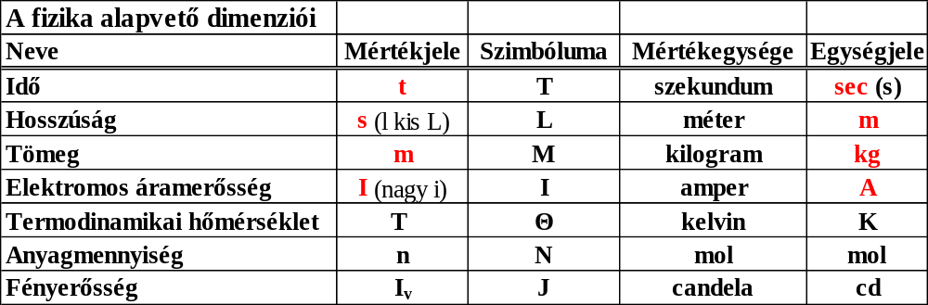
Ismétlés (bemelegítés): A FIZIKA 7D VILÁG, HÉTFEJŰ SÁRKÁNY!
1. Dimenziók és dimenzióanalízis; SI, MKSA, cgs, Brit Imp.US
Pl. „a” gyorsulás dimenziója: a = [m/sec²], szorzattal: a = [m*sec⁻²]; [a] = m*sec⁻²
dim Q = T^{α} * L^{β} * M^{γ} * I^{δ} * Θ^{ε} ·* N^{ζ} * J^{η} avagy
[Q] = s^{α} * m^{β} * kg^{γ} * A^{δ} * K^{ε} * mol^{ζ} * cd^{η} Mi itt: MKSA
Szerintem hasznos, misztifikálás, mert elgondolkodtat…

Slide 20
Dimenzióanalízis https://hu.wikipedia.org/wiki/Dimenzi%C3%B3
A dimenzióanalízis célja a változók olyan csoportosítása, hogy a változók számánál kevesebb csoport közötti összefüggések felderítésével kaphassunk képet a jelenségről. Alapja, hogy a meghatározó paraméterekre/változókra felállított összefüggés a paraméterek dimenzióira nézve is helytálló, s a dimenziók segítségével a vizsgált jelenséget leíró függvényben szereplő paraméterek hatványkitevői meghatározhatók. A dimenzióanalízis egy hipotézisen, a megoldás dimenzió-homogenitásának feltételezésén alapul.

Slide 21
Mivel a dimenzióanalízis egy hipotézisen alapul, vagyis egy feltevés, így nem szükségszerűen igaz, hiszen ha a vizsgálatban nem veszünk figyelembe minden olyan tényezőt, amely a jelenséget befolyásolja,
a megoldás nem lesz homogén. A dimenzióanalízisnek, mint módszernek az előnye tehát, hogy egy matematikai összefüggés felállítása több változó esetében is egyszerűen végrehajtható, de hátránya, hogy félempirikus egyenletet kapunk, tehát néhány gyakorlati mérést elkerülhetetlenné tesz, valamint a meghatározó paraméterek kiválasztása nagy körültekintést igényel.
A DIMENZIÓK „KITALÁLHATÓK”, KÖZÖTTÜK MŰVELET VÉGEZHETŐ, de az EREDMÉNY ELLENŐRÍZENDŐ!

Slide 22
Alapgondolat 1. A dimenzió = képletőr (a fizikusok „imádják”)
A dimenzióanalízisről, a fentebb olvasott bizonytalanság ellenére
a következőt gondolom:
Ha találunk két, különbözőnek tűnő fizikai jelenséget,
amelyek fogalmához tartozó dimenziók azonosak,
akkor valószínűsíthető, hogy a
jelenségek mögöttes fizikai tartalma is azonos,
vagy legalább is nagyon hasonló, jól hasonlítható,
esetleg a bonyolultabb az egyszerűbbel modellezhető.

Slide 23
A fizika leglényegesebb fogalma, az energia,
amely összekapcsol minden más fogalmat, képletet és dimenziót.
Az energia dimenziója „összerakható”
a 3 mozgásdinamikai alapfogalom m-kg-sec dimenzióiból.
Léteznek más fogalom-halmazok is,
amelyek dimenziói összességükben kiadják az energiát.

Slide 24
Alapgondolat 2.
Feltehető, hogy: amennyiben találunk, egy olyan másik dimenzióhalmazt (párt, hármast), amelyek matematikai
képletéből úgyszintén „összerakható” az energia,
akkor ezen fogalmak dimenziói is megfeleltethetők
a mozgásdinamikai dimenzióknak.
Nem l’art pour l’art, csak abban az esetben, ha értelmesnek tűnik.
megfeleltethető = modellezhető
Ha „értelmezhető”, akkor „működhet”.

Slide 25
Ha egy fogalom dimenzióját értelmezhetően „beállítom”,
megfelelően választom meg, akkor ez a beállítás szükségszerűen kihat az őt az energiával összekapcsoló többi fogalom dimenziójára.
Azért érdemes egy fogalom dimenzió-beállításával kísérletezni,
mert lehetséges, hogy a próbálkozás, ez a játszadozás,
legalább is a modellezés szintjén használható eredményre vezet..
Szerencsés, szélső esetben előfordulhat még az is, hogy
a modell közelebb visz a fizikai valósághoz.

Slide 26
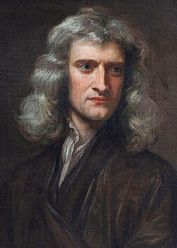
















Ismétlés folyt: Newton 3 törvénye a következő 4…
Newton I. törvénye – a tehetetlenség törvénye NO TÖMEG!
Inerciarendszerben minden test megtartja nyugalmi állapotát
vagy egyenes vonalú egyenletes mozgását mindaddig, míg egy
kölcsönhatás a mozgásállapotának megváltoztatására nem
kényszeríti. Beszéd, zene, gondolat…
Newton II. törvénye – a dinamika alaptörvénye YES TÖMEG; OK és OKOZAT !
Egy test gyorsulása egyenesen arányos a rá ható erővel és fordítottan arányos a test tömegével! Lendület - = mozgásállapot - megmaradás!
F = p/t = p*t⁻¹
p = F*t
Űrrakéta!

Slide 27
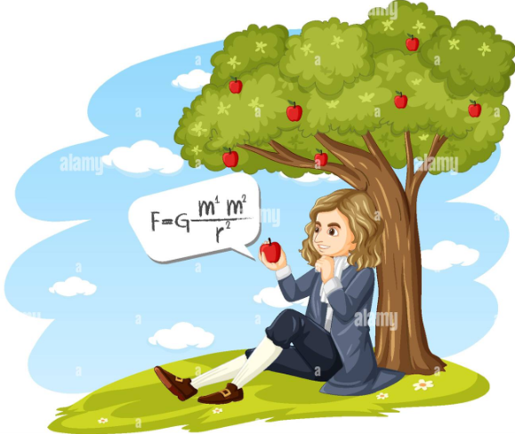

Newton III. törvénye – az erő–ellenerő (azaz a kölcsönhatás) törvénye)
Az erők mindig párosával lépnek fel. (Az élet minden terén..)
Két test kölcsönhatása során mindkét testre egyező
nagyságú, azonos hatásvonalú és egymással
ellentétes irányú erő hat.
Newton IV. törvénye – a szuperpozíció (az erőhatások függetlenségének) elve
Ha egy testre egyidejűleg több erő hat, akkor ezek együttes hatása
megegyezik a vektori eredőjük hatásával. Ugyanígy, egy testre ható
erő fölbontható tetszőlegesen sok erővé, amelyek vektori összege az eredeti erő. (Triviális, szükségessége nézőpont kérdése…)
Newton I.&II. fő eredménye: differenciál- és integrál-számítás alkalmazása a fizikában.

Slide 28
Megígérem, hogy:
Nem használok differenciál- & integrál-számítást!
Sőt, még a vektoriális jelöléseket is kerülni fogom
(csupán ott utalok vektorokra, ahol szükségesnek tartom).
Az egyszerűsítő és amatőr, de unoka-nagyszülő-biztosabb
skalár világra szorítkozom.
Ez is elegendő a vízióm bemutatásához, de
megértem, ha egy fizikus számára ez
botrányos.

Slide 29
Botrányfokozás: Inerciarendszer nem létezik, tehetetlenség létezik !
Az inerciarendszerek a klasszikus mechanika alapján
ekvivalensek egymással, azaz semmilyen mechanikai kísérlettel
nem lehet a különböző inerciarendszerek mozgásállapotára
vonatkozóan információt nyerni.
Fentiből -indirekt logikával- következik:
Ha létezik egyetlen inerciarendszer, akkor végtelen sok létezik!
Végtelen sok a természetben semmiből sem létezik,
tehát egyetlenegy inerciarendszer sem létezik.
A Lorentz-faktor levezetése feltételezi az inerciarendszerek létét!
Lorentz Transformation Derivation - Step By Step Explanation
Átmenetileg szükséges lehet, de nem szerencsés absztrakció a dolgokat egy nemlétezőre alapozni!

Slide 30
Az ismétlés második köre:
2. Nyomaték és perdület. (unokaszint)
Tekintve, hogy a „kettősforgás” témához csatlakozunk, számunkra a legfontosabb, mozgásdinamikai fogalom az
L jelű PERDÜLET.
A perdület fogalmához ismertebb alapja, az M jelű NYOMATÉK vezet el bennünket (néhány embert megkérdeztem…)
Az iskolai oktatásban, -ezért egy nagypapa unoka-módszerében is- a mozgástan a legegyszerűbb, egyenesvonalú egyenletes mozgás elemzéséből indul ki, már fizikatörténeti okokból is.
Ehhez, még régen összeállítottam mozgásdinamikai nagyszülő-kompatibilis unoka-táblázatokat, kiegészítve foton-analógiákkal.

Slide 31
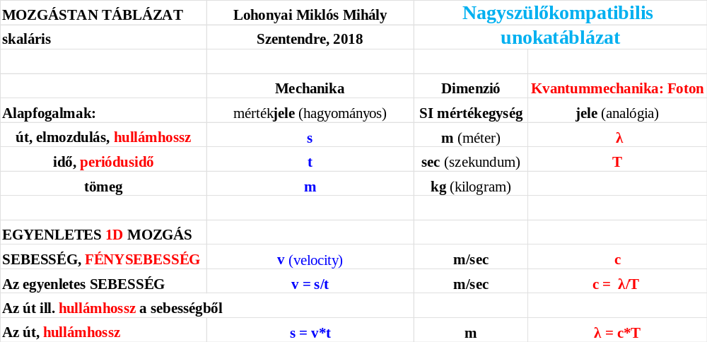
MOZGÁSDINAMIKA – KVANTUMMECHANIKA ANALÓGIÁK

Slide 32
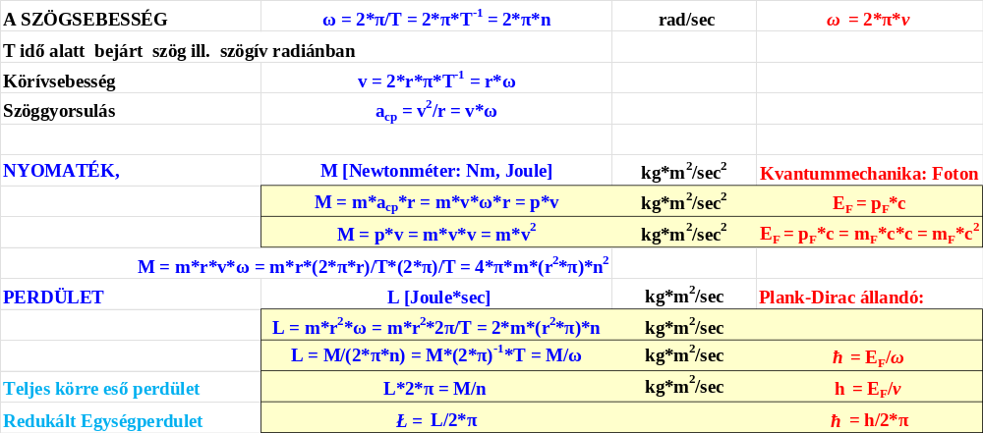
MOZGÁSDINAMIKA–KVANTUMMECHANIKA ANALÓGIÁK
Dimenzió-egyezés és képlet-analógia
A képen túl apró, ami ebből számunkra fontos részlet, azt később kiemelem

Slide 33
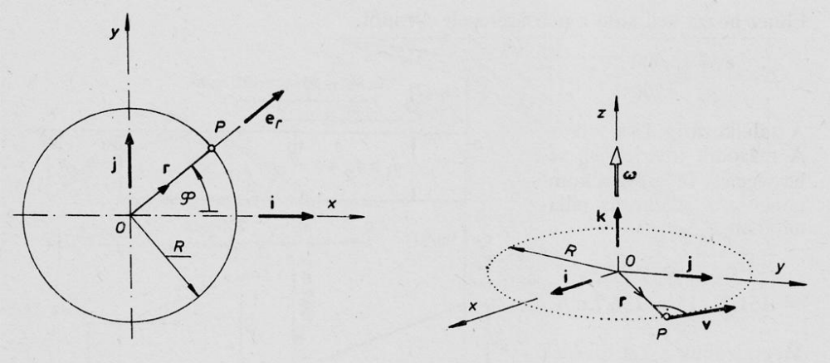
Az ω szögsebesség, az L perdület és az M nyomaték is forgástengely irányú vektorok!
A vektorszorzás jobbkéz szabálya szerint
Számomra a
be-ki jobbcsavar
szemléletesebb, de
kerülöm a hasonlókat…
A P anyagi pont r helyvektora: r = R*e_{r} Ahol az e_{r} forgó egységvektor kifejezhető a nyugvó i és j egységvektorokkal. A pálya menti v sebesség és ω is állandó, egyenletes sebesség,

Slide 34
A NYOMATÉK def.: M = F*r = [kg*m²*sec⁻²] = [Joule],
a tengelyt elforgató „F” jelű ERŐ és az „r” jelű erőkar szorzata.
A NYOMATÉK ERŐ-kifejtést igényel egy körív mentén, ezért MUNKA-végzés, ENERGIA befektetés, amely a forgástengely „elcsavarásában” nyilvánul meg. Olyan, mint a lányok fejének…
Az „L” jelű PERDÜLET = forgási mozgásállapot
L = r*p = r*m*v = M*t = [Joule*sec] = [kg*m²*sec⁻¹]
ez azt jelenti, hogy a PERDÜLET az időben ÖSSZEGYŰJTI,
állapotként tárolja, konzerválja a FORGÁSI ENERGIÁT.
A „t” idővel történő szorzás: GYŰJTÉS (INTEGRÁLÁS)

Slide 35

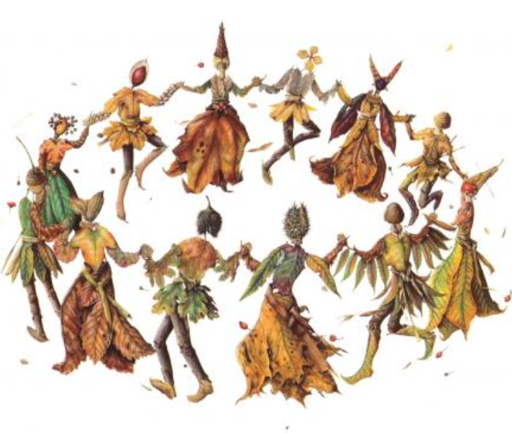
Mielőtt „tovaperdülnék” az
ismétlésben:
forog = perdül/pördül v. kering
Furcsa lenne, ha Madách Imre
„eltúlzott szabatossággal” azt írta volna:
A Föld perdül és kering, az Alkotó pihen.
rotation = spin & revolution, circulation (orbitation)
Drehung = Spinnen & Kreislauf, Umlauf, Zirkulation
rotatio = spin & circulation
A revolver belsőjében a golyó kering, míg a forgótár perdül.
Nevezhették volna spinolver-nek is, de a golyó volt a fontosabb…

Slide 36
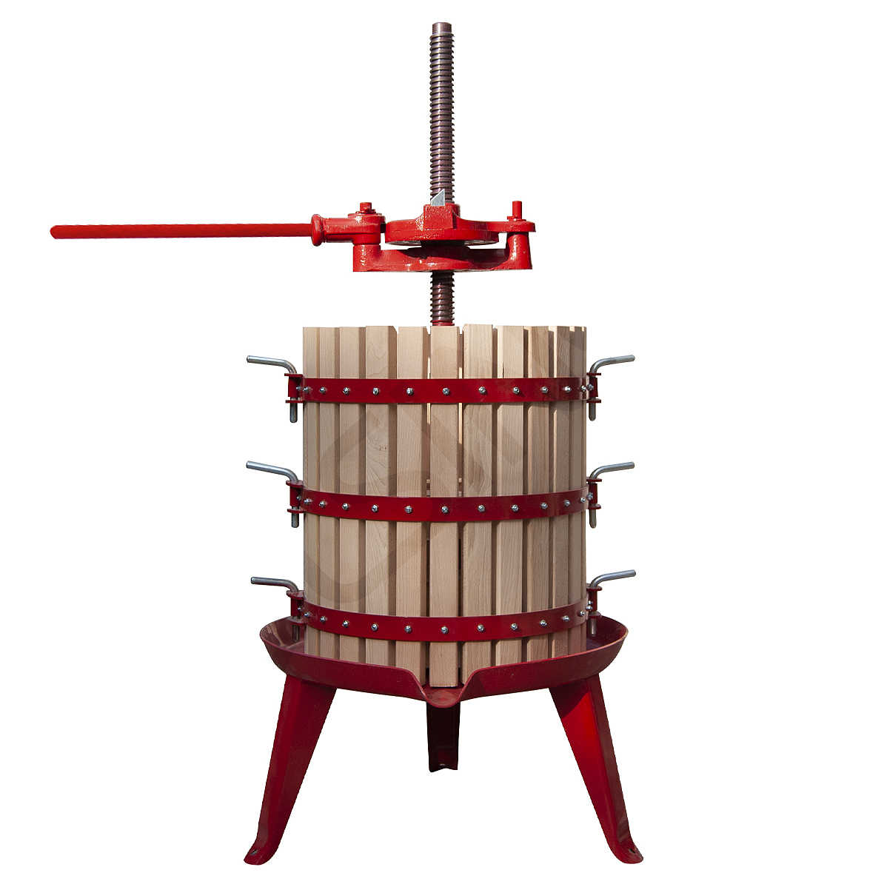
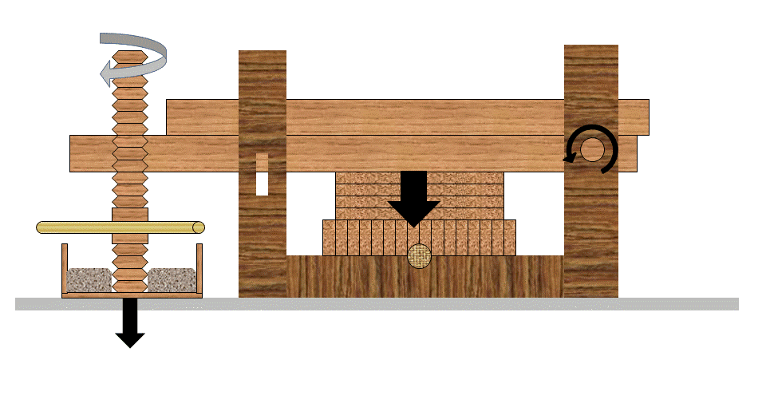
NAGYSZÜLŐ SZINT:
A szőlőprés
karjának
sokszori elfordítása,
hogy kipréseljünk
pl. 2.000 kg szőlőt,
meglehetősen nagy munka.
Ehhez energiabevitel, szükséges.
Ezért kezdődik minden szőlőszüret reggeli
energia-bevitellel, azaz törkölypálinka-iddogálással…

Slide 37
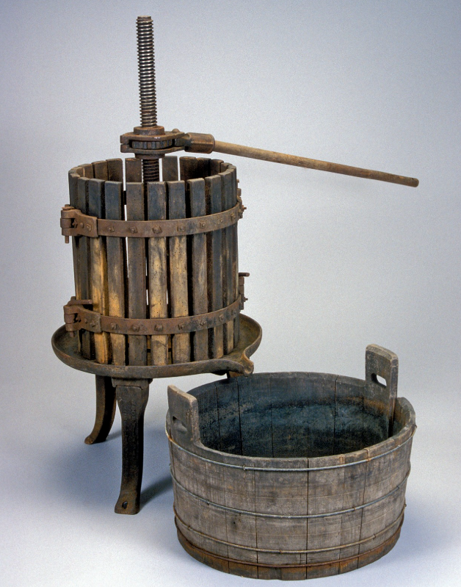
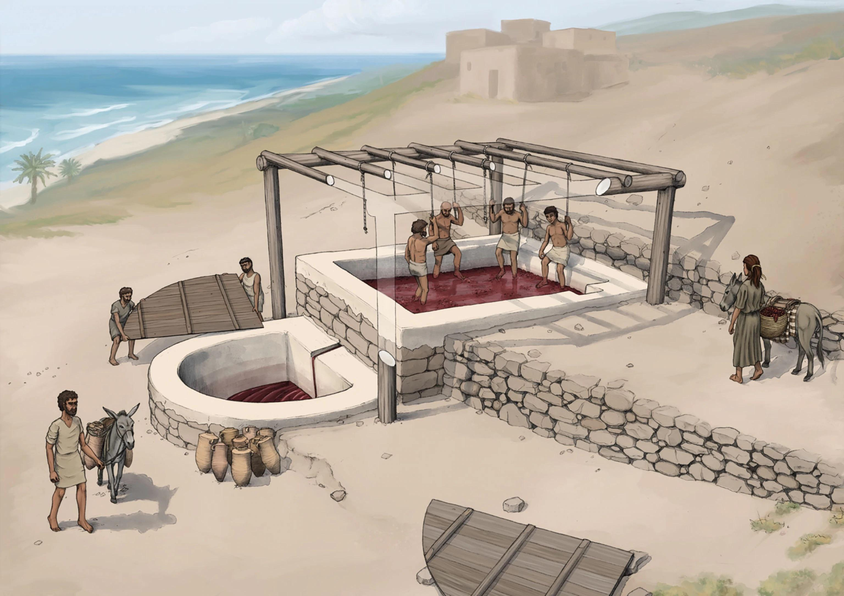
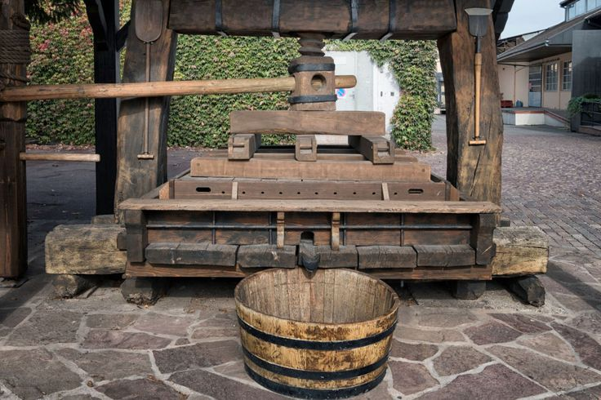
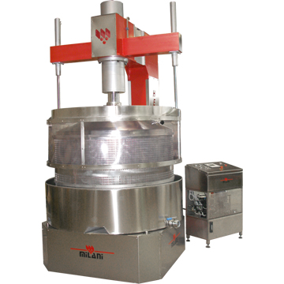
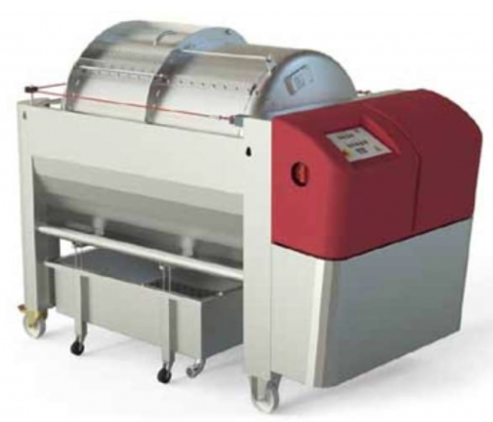
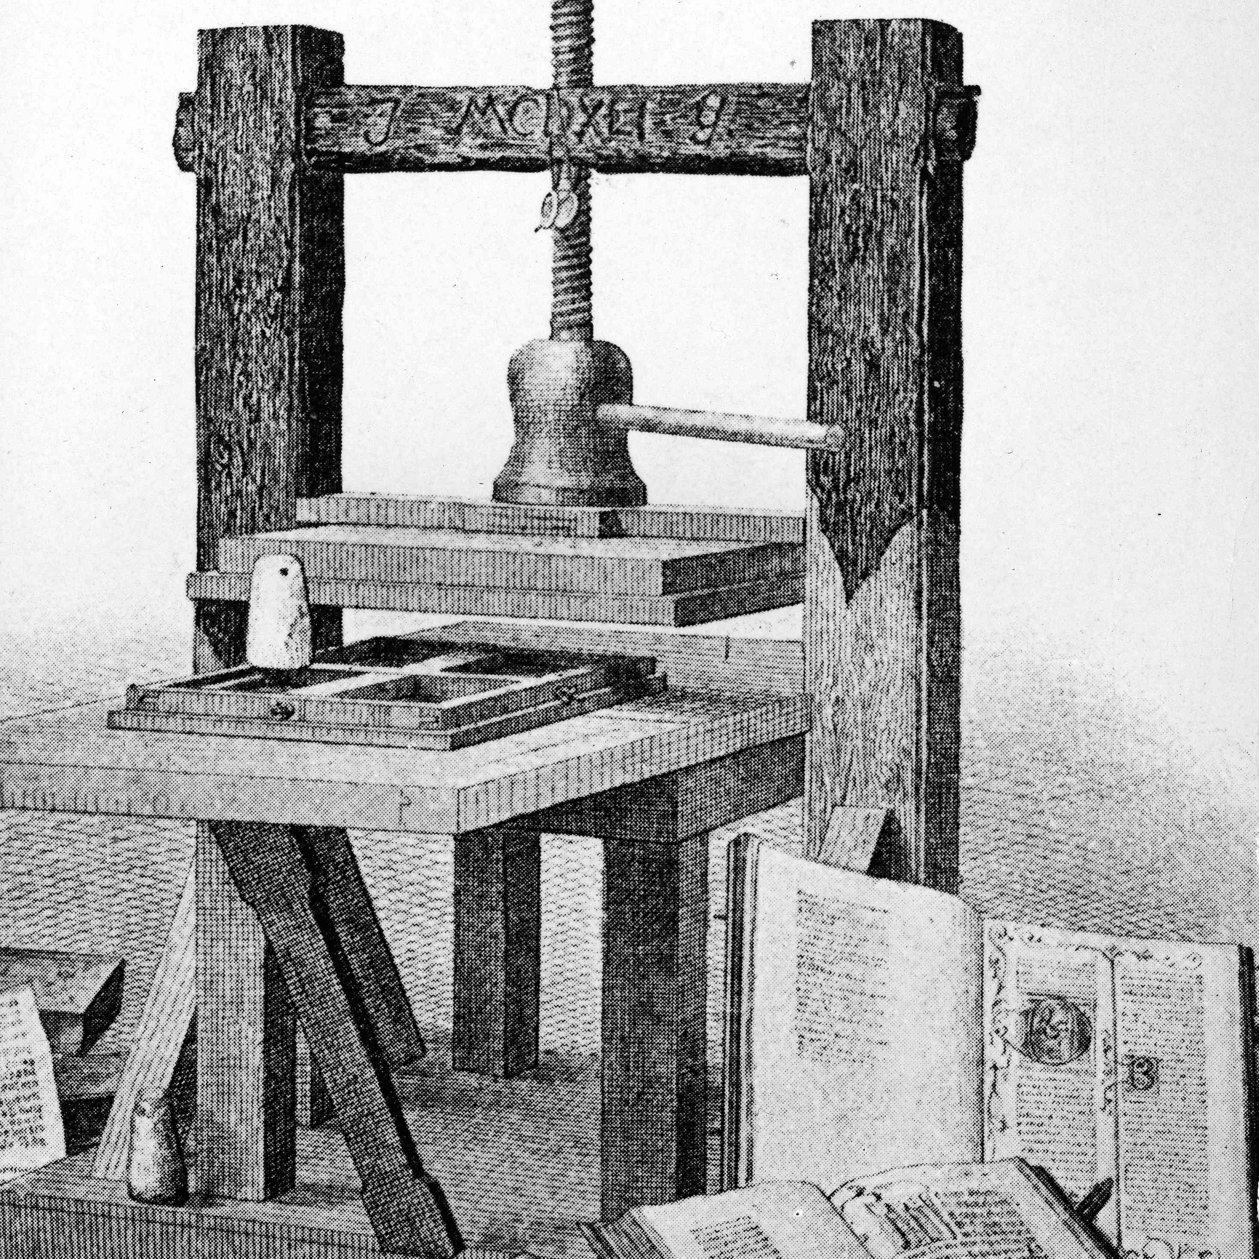
LAZÍTÁSKÉPPEN: mint BORPÁSZTOR. A SZŐLŐPRÉS és a KÖNYVNYOMTATÁS, a SAJTÓ
(PRESSE) kapcsolata NYILVÁNVALÓ

Slide 38
Összefoglalva: a szimmetria és a hierarchia szép dolog a természetben!
F = m*a = m*v*t⁻¹ = p*t⁻¹
p = m*v = F*t
A p lendület a tömeg mozgásállapotát kifejező mozgásdinamikai
vektormennyiség (egyenletes egyenesvonalú-mozgás)
M = m*a_{cp}*r = m*v*t⁻¹*r = p*r*t⁻¹ = m*v*r*t⁻¹ = L*t⁻¹
L = r*p = r*m*v = M*t
Az L perdület a forgó tömeg mozgásállapotát kifejező mozgásdinamikai
vektormennyiség (egyenletes forgás)
F & p idő-viszonya & M & L idő-viszonya
nyitott párkapcsolat & r-sugarú körbe zárt házasság

Slide 39
Nagyon fontosnak tartom (ezt a suliban nem szokták kiemelni), hogy a NYOMATÉK -képlet & tartalmi értelemben is- többféle módon megfogalmazható és valamennyi remekül értelmezhető:
Nyomaték: Energia-bevitel
M = F*r = m*a_{cp}*r = m*v*ω*r = m*v*t⁻¹*r = p*r*t⁻¹ = m*v*r*t⁻¹ M = m*v*r*ω = m*v² <> E = m*c² analógia helyfoglalás
M = r *m*v *ω = m * r* (2*π*r/T) * (2*π/T) = 4*π*m*(r²*π)/T²
M = 4*π²*(m*r²)*n² sugár és fordulatszám
Perdület: Energia összegyűjtés, tárolás helyfoglalás
L = M*t = r*p = r*m*v = 2*m*(r²*π)/T = 2*π*(m*r²)*n
A PERDÜLETBŐL, ENERGIA VEHETŐ KI: GIROSZKÓP!

Slide 40
Az ELŐZŐ KÉPLETEKBEN A PERDÜLETHEZ
kapcsolódó fontos fogalom még a
TEHETETLENSÉGI NYOMATÉK
FORGÁSTEHETETLENSÉG
Trägheitsmoment, inertialmomentum
J = [kg*m²]; J = L*sec
Az időben összegyűjtött perdület, mozgásjellege nincs,
tömeg jellegű,
hiszen hiányzik belőle az idő,
mert ami nem „mozog” és aki nem „izgága”, az tehetetlenkedik

Slide 41
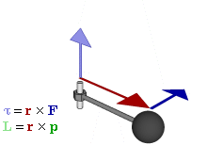
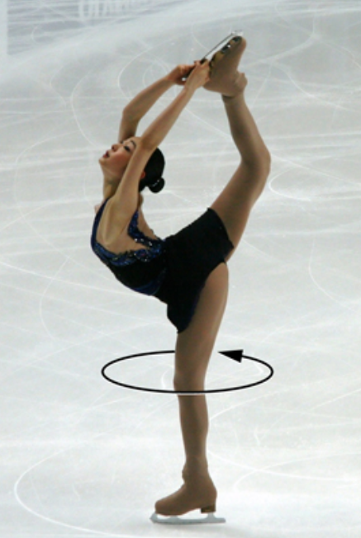
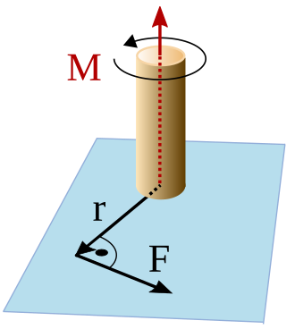
UNOKA- és NEMFIZIKUS- SZEMLÉLTETŐ
MÓDON

Slide 42
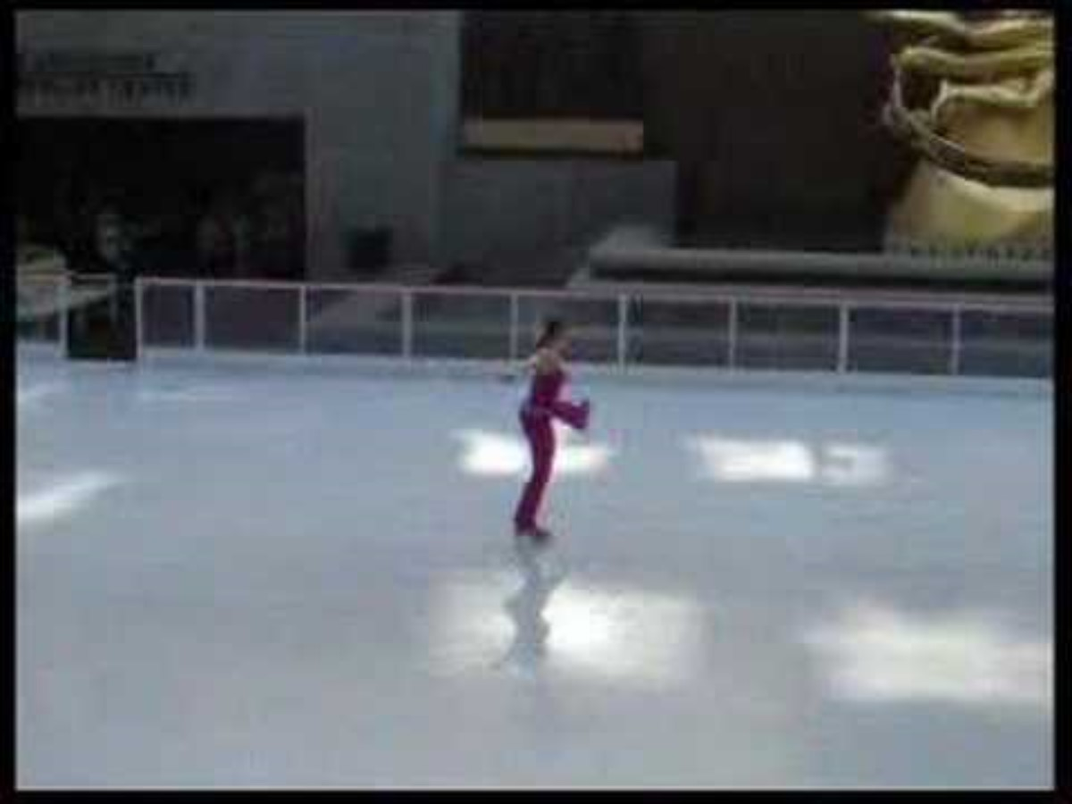
Amikor a forgásban levő korcsolyázó a lábait és a karjait behúzza a törzséhez,
a mozdulat során csökken a tehetetlen-ségi nyomatéka, a tömege által elfoglalt
hely. J = kg*m²
Mivel külső erő, forgatónyomaték
nem hat rá, a perdületmegmaradás miatt a szögsebessége
nőni fog, azaz forgása felgyorsul, nő a fordulatszáma.

Slide 43
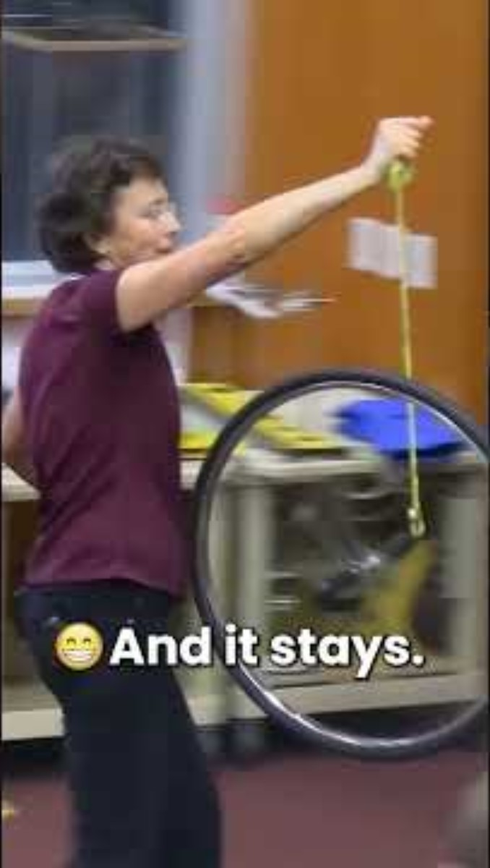
A forgó kerék nem dacol a gravitációval!
Engedelmeskedik.
De átmenetileg
győz a tehetetlensége.
Mert konzerválja a saját szögimpulzusát, perdületét.
L = r*p
Nem inercia-rendszer, mert
az r definiál egy helyet, és másik helyre nem érvényes!
https://youtube.com/shorts/jhwvCKrUq9U?si=WDtgB_MqHrQfJBYm

Slide 44
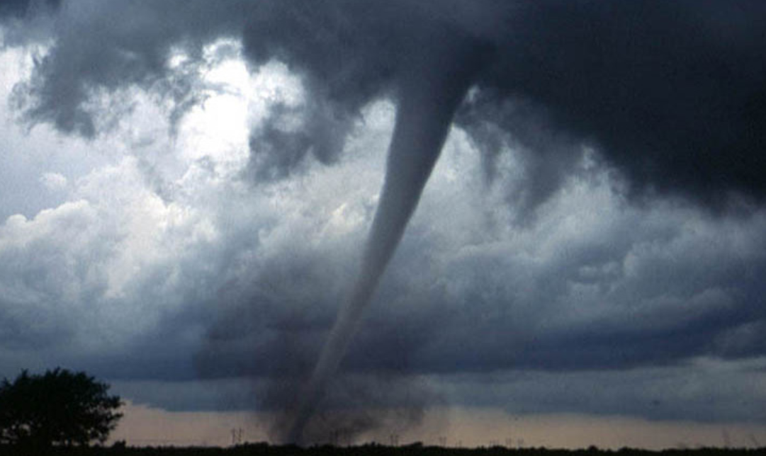
A PERDÜLETBEN TÁROLT ENERGIA

Slide 45
3. A TÖLTÉS mozgásdinamikai dimenziója.
Mese No.1: Volt egyszer 1 Volt
A töltésről annyit biztosan tudunk, hogy egy állapot.
Rendes szerelmi állapot, a különbözők kölcsönös vonzódásról és a hasonlók „nem bírom a közelségét” jellegű ellenszenvéről szól.
Egy délceg pozitron-fiú fantasztikusan attraktívnak talál
egy kacér elektron-lányt, és szerencsére fordítva is!
A lányok ugyebár alapból nem szívlelik a konkurenciát,
de ez a fiuknál is így van, ezért szoktak összeverekedni !
A mese 22 „kék remény”-dia, avagy „A 22-es csapdája”?

Slide 46
Fentiekből is nyilvánvaló, hogy a nőies elektron viselkedését nehéz megfejteni, hát még modellezni!
Amennyiben az a célunk, hogy megkíséreljük az elektron klasszikus, newtoni mozgásdinamikai modelljét felállítani, akkor mindenekelőtt az
ELEKTRON legfőbb tulajdonságának a TÖLTÉS állapotnak kell mozgás-dinamikai értelmezést adnunk!
HISZEN AZ ELEMI TÖLTÉS MAGA AZ ELEKTRON!
A TÖLTÉS tér- és időbeli, energiát felmutató jelenség,
a töltést képviselő ELEKTRON tömeggel rendelkezik,
miért ne lehetne mozgásdinamikai, m-kg-sec dimenziója?

Slide 47
A Coulomb TÖLTÉS (jele „C”) mértékét célszerűen úgy határozták meg, hogy az egységnyi Coulomb töltésnek
1 Volt (jele V) feszültség-különbség hatására történő „elmozdulása” által végzett munka megfeleljen az SI-rendszerben a szokásos 1 Joule energia-egységnek:
[1 Joule] = [1 Newton*1 m] = [1 Volt*1 Coulomb] ezért
1 Watt (W) = [1 Volt*1 Amper] amint közismert,
mivel értelemszerűen [1 Amper] = [1 Coulomb*1 sec⁻¹]

Slide 48
A fizika mai értelmezése szerint az I = [Amper] áramerősség alapmértékegység, „önmaga a dimenziója”, nem szokás
(vagy talán nem is lehet, ill. helytelen lenne?)
a dimenzióját a mozgástani alap-mértékegységekkel kifelezni.
Viszont a töltés és az áramerősség kapcsolta ismert, az energia és a töltés kapcsolata ismert.
Tudomásom szerint a töltés mibenléte modell szinten is ismeretlen.
Azon célszerű elgondolkodnunk, hogy a töltéssel (az energia által) kapcsolatba hozott, származtatott Volt elektromos feszültség értelmezhető-e mozgásdinamikai dimenziókkal?

Slide 49
Nekem azért a Volt dimenzióján kell elgondolkodnom, mert lusta vagyok és ez tűnik a legegyszerűbbnek…
De elsősorban azért érdemes a Volt feszültség mozgásdinamikai dimenzióján elgondolkodnunk, mert
a töltést a feszültséggel lehet „birizgálni”, „életre kelteni”!
Arra ösztökélni, hogy áram keletkezzék,
arra, hogy energia szabaduljon fel a töltésből és arra, hogy
a nagyfeszültségű gyorsítókban, mint elektron, tehetetlenkedjék!

Slide 50
Íly’ módon, közvetve eljuthatunk a Töltés mozgásdinamikai alapmértékegységekben kifejezett newtoni dimenziójához, és automatikusan az Amper mozgásdinamikai dimenziójához is.
A származtatott V és C dimenziója jelenleg „amperszagú”:
(akár a rövidzárlat…)
[Volt] = [Watt/Amper] = [Joule/Coulomb] = [kg*m²*sec⁻³*A⁻¹]
[Coulomb] = [A*sec]
A Volt, az Amper és a Coulomb egymást körbe-definiáló dimenziók, amelyeket az energia dimenziója kapcsol össze.
Bármelyiket megválasztom, meghatározom a másik 2-t.

Slide 51
Dimenzió-tézisem:
Amennyiben a legkézenfekvőbbnek, legegyszerűbbnek tűnő, de nem alapmértékegység, Volt fogalmához megfelelő, fizikai értelemmel bíró mozgástani alap-mértékegységeket rendelhetünk, akkor az elektronika alapfogalmai, az
Amper és a Coulomb,
a mozgástani alapmértékegységekkel kifejezhetővé válnak.
Remélhető, hogy az elektron is leírhatóvá,
modellezhetővé válik
mozgásdinamikai alapfogalmakkal ill. alapmértékegységekkel.

Slide 52
Ismert mérési tapasztalat az elektrosztatikában, hogy két,
elektromosan feltöltött, párhuzamos lemez között fellépő feszültség a lemezek távolságával fordítottan arányos.
Szemléletesen: ha nagy az elektromos térerővonalak sűrűsége,
tehát kicsi a távolsága, akkor nagy a feszültség.
A magára hagyott töltés energiáját úgy lehet arányosan növelni,
ha csökkentem a feszültségkülönbséget adó lemezek távolságát,
tehát a feszültség (kicsiben) lineáris, térbeli reciprok jelenség.
Ebből kézenfekvőnek tűnik, hogy a
V feszültség mértékegysége fordítottan arányos a távolsággal.

Slide 53
Mivel a V feszültség nem csupán térben elmozdító, de
időben változtató erőhatás is, fordítottan arányos az idővel is.
Tehát a Volt mértékegysége feltehetően így értelmezhető:
Volt = [1/(m*sec)] = [m⁻¹*sec⁻¹]
Ha így van, akkor „elszúrtam” a címet
Helyesen [π⁻¹X⁻¹] 1 Quantum Vízió lett volna
A Volt a töltést a nyugalmából kimozdító, energianövelő térhatás
A Volt feszültség az erőtér erővonalainak távolságával és
az elektromos erőtér hatásának időtartamával is
fordítottan arányos.

Slide 54

Lábjegyzet 1: A Volt = [m⁻¹*sec⁻¹] dimenzió-választás helyességének 1. bizonyítása.
Akkor a Coulomb dimenziója: [kg*m³*sec⁻¹] ; az Amper = [kg*m³*sec⁻²]
A Coulomb törvény SI formulája:
F_{Q} = (4π*ε₀)⁻¹*Q₁*Q₂*r⁻⁻² [kg*m*sec⁻²] Ha a Q az új dimenziójával kiadja az erőt: OK
ahol az F_{Q} erő NEWTON-ban [kg*m*sec⁻²] értendő,
az ε₀ pedig a vákuum permittivitása SI mértékrendszerben.
A permittivitás mértékegysége: ε₀ = [Amper*sec*Volt⁻¹*m⁻¹]
Ebből a Q² mértékegysége: Q² = [kg*m*sec⁻²] * [Amper*sec*Volt⁻¹*m⁻¹] * [m²]
A Volt mértékegységére tett fenti feltételezésünk szerint:
Amper*Volt⁻¹ = [kg*m³*sec⁻²] * [m*sec] = [kg*m⁴*sec⁻¹]
Ezért: Q² = [kg*m*sec⁻²] * [kg*m⁴*sec⁻¹] * [sec*m⁻¹] * [m²] = [kg²*m⁶*sec⁻²]
Tehát: Q = [kg*m³*sec⁻¹] továbbá
V = Joule/Coulomb = [kg*m²*sec⁻²] * [kg⁻¹*m⁻³*sec¹] = [m⁻¹*sec⁻¹] ahogyan fentebb is.
HOAX?

Slide 55
Lábjegyzet 2: A Volt = [m⁻¹*sec⁻¹] dimenzió-választás helyességének 2. bizonyítása.
Az E elektromos térerősségre vonatkozó egyenletek a következők:
Az E elektromos erőtér erőhatása a Q töltésre:
F = Q*E = [kg*m*sec⁻²]
továbbá
E = V*m⁻¹ = [m⁻¹*sec⁻¹] * [m⁻¹] = [m⁻²*sec⁻¹] és
E = N*C⁻¹ = [kg*m*sec⁻²] * [kg⁻¹*m⁻³*sec] = [m⁻²*sec⁻¹]
Tehát:
F = Q*E = [kg⁻*m³*sec⁻¹] * [m⁻²*sec⁻¹] = [kg*m*sec⁻²]
HOAX?

Slide 56
Tehát: ha a Volt mértékegysége így értelmezhető:
Volt = [1/m*sec] = [m⁻¹*sec⁻¹] ill. Volt⁻¹ = [m*sec]
Akkor ebből a célszerűnek tűnő értelmezésből:
C = Joule/Volt = [kg*m²*sec⁻²] * [m*sec] = [kg*m³*sec⁻¹] ;
Amper = Coulomb/sec = [kg*m³*sec⁻²]
A Volt, Amper és Coulomb mértékegységek
helyébe mozgásdinamikai alapmértékegységek léptek.
Levágtuk a 7-fejű dimenziósárkány egyik fejét, az Ampert.
Ez arra utal, hogy elképzelhető egy mozgásdinamikai modell !

Slide 57
Ilyenkor, az önmagunkban is kételkedés szellemében, illik
megkérdezni önmagunkat.
Biztos, hogy ez a töltés dimenziója?
ÓH, DEHOGY BIZTOS!
(bár a C-törv.el és E-vel is ellenőriztem, de az fabatkát sem ér)
Csak az a biztos, hogy ha úgy építjük fel a gondolatmenetünket,
ahogyan most én tettem, akkor ez a dimenzió adódik ki.
De sebaj, ezen bizonytalanság ellenére lássuk,
vajh mi történik, ha tovább visszük a gondolatmenetünket?

Slide 58
Mit jelent számomra és remélem, számotokra is a töltés
kiadódott-feltételezett dimenziója?
C = Joule/Volt = [kg*m²*sec⁻²] * [m*sec] = [kg*m³*sec⁻¹];
Ez egy 3D perdület!
Ebből talán Antal
kettősforgás elméletének
egyszerű szemléltetése „gömbölyödhet” ki!
Ezen a ponton úgy éreztem: már csak le kell rajzolni, hogy
ELEKTRON-MODELL LEGYEN A TÖLTÉSBŐL!
De előbb tekintsük át ezen V-dimenzió értelmezési lehetőségeit!

Slide 59
HIERARCHIKUS SZIMMETRIA
(Saxon Szász János: léptékváltásos szimmetria)
TEKINTSÜK ÁT A MOZGÁSÁLLAPOTOKAT!
Az 1D-s LENDÜLET dimenziója: p = [kg*m¹*sec⁻¹]
A 2D-s PERDÜLET dimenziója: L = [kg*m²*sec⁻¹]
A 3D-s TÖLTÉS dimenziója: C = [kg*m³*sec⁻¹]
TEHÁT a TÖLTÉS A HARMADIK MOZGÁSÁLLAPOT
Térbeli forgástehetetlenségének dimenziója: [kg*m³]
Ez rámutat, hogy a töltés is konzervált állapot!
A töltésmegmaradást a Maxwell egyenletek is bizonyítják!

Slide 60
HIERARCHIKUS SZIMMETRIA
MOZGÁSÁLLAPOTOK „GERJESZTÉSE”
F = p*t⁻¹
Az IDŐ belezárta az ERŐT a LENDÜLET ÁLLAPOTBA,
mely az időbeli változásra felszabadul = „erőként gerjed”
M = E = L*t⁻¹
Az IDŐ belezárta az ENERGIÁT a PEDÜLET ÁLLAPOTBA
mely az időbeli változásra felszabadul = „energiaként gerjed”
I = C*t⁻¹
Az IDŐ belezárta az ÁRAMOT a TÖLTÉS ÁLLAPOTBA
mely az időbeli változásra felszabadul = „áramként gerjed”

Slide 61
HIERARCHIKUS SZIMMETRIA
MOZGÁSÁLLAPOTOK, „KILAPÍTÁSA”
DIMENZIÓ-REDUKCIÓ
Az 1D-s LENDÜLET dimenziója: p = [kg*m¹*sec⁻¹]
A LENDÜLET a PERDÜLET térbeli KILAPÍTÁSA
(FORMÁLISAN, a sugár növelésével kilapul, mert csökken a görbület)
A 2D-s PERDÜLET dimenziója: L = [kg*m²*sec⁻¹]
A PERDÜLET A TÖLTÉS TÉRBELI KILAPÍTÁSA
A 3D-s TÖLTÉS dimenziója: C = [kg*m³*sec⁻¹]
VAJH a TÖLTÉS MINEK A TÉRBELI KILAPÍTÁSA? Út a magasabb dimenziókba?

Slide 62
HIERARCHIKUS SZIMMETRIA
NEWTON nem mondta meg, mi a forgásváltozás másik OKA?
Formálisan: [m⁻¹] = DIMENZIÓ-REDUKCIÓ
Az 1D-s ERŐ dimenziója: F = [kg*m¹*sec⁻²]
A 2D-s ENERGIA dimenziója: E = [kg*m²*sec⁻²]
Az ERŐ az ENERGIA térbeli „KILAPÍTÁSA”
A 3D-s ÁRAMERŐSSÉG dimenziója: I = [kg*m³*sec⁻²]
Az ENERGIA az ÁRAMERŐSSÉG TÉRBELI „KILAPÍTÁSA”
VAJH az ÁRAMERŐSSÉG MINEK A TÉRBELI KILAPÍTÁSA?
MIT jelent az m⁻¹ DIMENZIÓ- „KILAPÍTÁS”?

Slide 63
De előbb: MIT jelent az sec⁻¹ DIMENZIÓ?
Az 1/sec (1/sec), sec⁻¹ dimenzió az IDŐ reciprokja.
Időbeli változás tulajdonságot ír le.
Azt jelenti, hogy egy adott jelenség az időben milyen mértékben változik, vagy milyen gyakran történik meg másodpercenként.
Pl. mérték: a SEBESSÉG VÁLTOZÁSA GYORSULÁSSAL
Pl. gyakoriság: a T periódusidő csökkenése, vagyis a
FORDULATSZÁM a FREKVENCIA NÖVEKEDEDÉSE
A sec⁻¹-el való szorzás körforgás esetében fordultszámnövelés
a sec-el való szorzás változáscsökkenés, fordultszámcsökkenés

Slide 64
MIT JELENT AZ m⁻¹ DIMENZIÓ-REDUKCIÓ?
Az 1/méter = 1/m = m⁻¹ dimenzió a hosszúság reciprokja.
Formálisan dimenzió-csökkentő, „dimenzió-csillapító” hatású.
Általánosságban térbeli változást, pl. "sűrűség" változást ír le.
Ilyen pl. a körhullámszám (k)
A körhullámszám azt mutatja meg, hogy 2π köríven hány hullám fér el, milyen sűrűn vannak a hullámok az adott íven belül.
k = 2π​/λ = [m⁻¹] = ω*c⁻¹
Keringésnél a m⁻¹-el való szorzás, a kilapítás = sugárcsökkentés,
az m-el való szorzás sugárnövelés!
Más: a [m⁻¹] pl. az akusztikában csillapítási tényező.

Slide 65
MIT jelent az m⁻¹*sec⁻¹ DIMENZIÓ?
Mindkét fenti változást együttesen jelenti!
Általánosan fogalmazva afféle:
TÉRBELI VÁLTOZÁS SEBESSÉGE ?!
Egy gömb felszínén történő egyenletes körmozgás esetében pl.
SUGÁRCSÖKKENTÉS és FREKVENCIANÖVELÉS
Ezen a ponton megszállt egy
„GÖMBÖLYDED, LILA SEJTÉS”,
amely később majd számotokra is automatikusan kiderül!

Slide 66
Ezek után különösen azért kíséreltem meg az
ELEKTRON–MODELL
felállítását, mert a töltés dimenziója, a
C = [kg*m³*sec⁻¹]
arra utal, hogy a
kettősforgás à la Rocky akkor is igaz lehet, ha
nem a semmi, hanem egy pinduri tömeg kettős-forog.
Legalább is, valódi tömeg kettősforgásával modellezhető és így
hihetőbbé, befogadhatóbbá válik Antal elmélete.

Slide 67
Természetesen nem gondolom (még), hogy ilyen egyszerű a világ!
Ellenkezőleg, valószínűleg csupán amatőr bűvészkedés,
fantazmagória, illúzió, tehát téveszme a vízióm
az elektromos töltés mozgásdinamikai dimenziójáról.
Viszont a kiadódott hierarchikus szimmetria annyira megtetszett, hogy kicsit beleszerettem, ezért megkíséreltem az
ELEKTRON-MODELL
irányában folytatni a képzelgésemet!

Slide 68
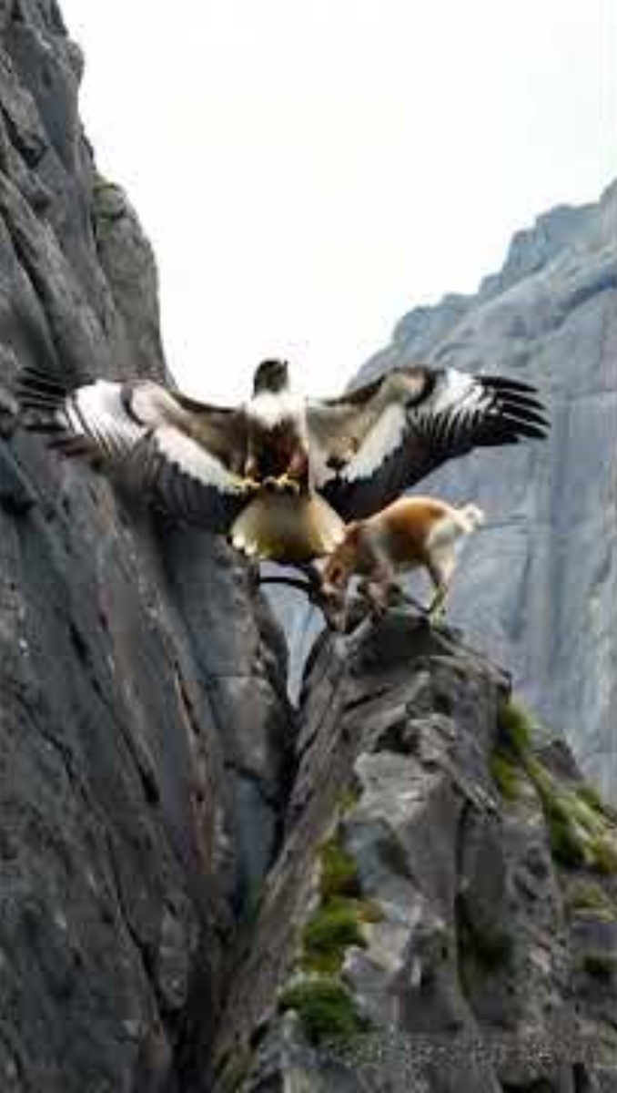
Itt kezdtem úgy érezni magamat,
mint a kőszáli kecske…
Felkapaszkodom egy sziklaszirtre,
és a kvantumfizika büszke
sasmadara bármikor
lecsaphat
rám…

Slide 69
4. AZ ELEKTRON SZERKEZETI MODELLJE
Mese No.2: Volt egyszer 1eV, ami nem Volt…
Ezek szerint a címet 2 helyen is elrontottam:
Helyesen [π⁻¹X⁻¹] 2 Quantum Vízió most jön a 2.
Az elektron a mai fizika szerint tovább nem bontható,
belső szerkezet nélküli elemi részecske,
tömeggel (fermion) és energiával rendelkezik,
elemi töltés-hordozó, ½ spinű lepton.

Slide 70
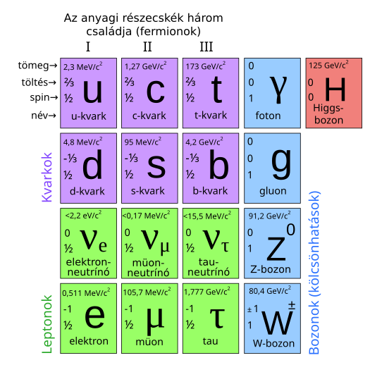
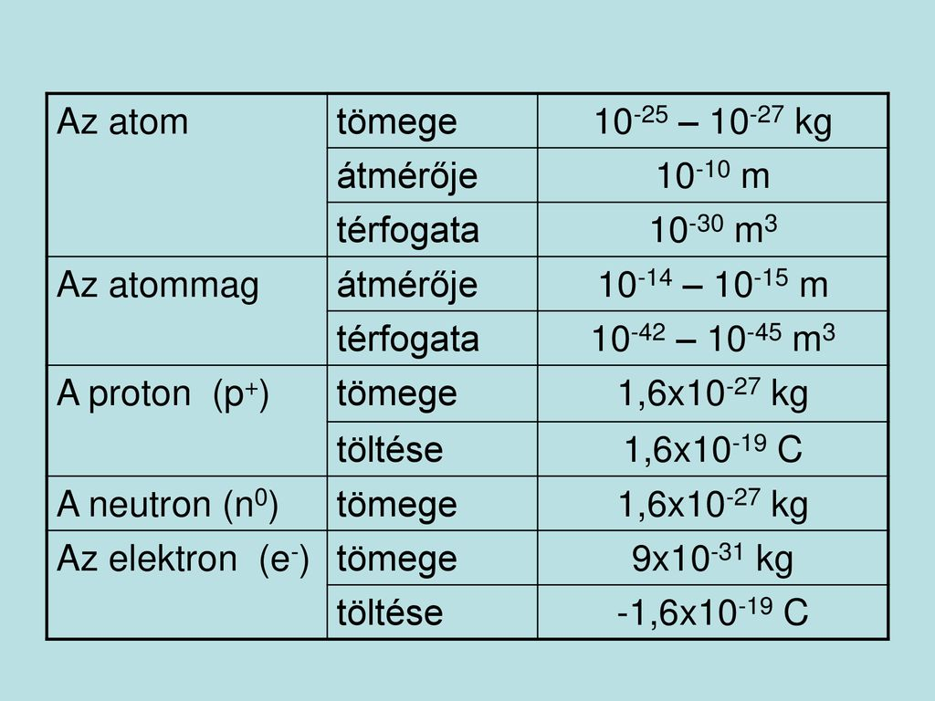
Elektron: az ógörög ήλεκτρον, borostyán szóból származik
nagyon szerény részecske

Slide 71
Az elektron tömegének értelmezése és jelölése:
Az elektron 9*10⁻³¹ kg tömegének 2 szokásos elnevezése:
nyugalmi tömeg (rest mass),
invariáns tömeg (ráhatás híján nem változó tömeg)
Szokásos jele: m (szövegösszefüggésből) vagy m_{e}
Ez az a tömeg, amelyhez tartozó energia a szabadon mozgó
elektron (Einstein speciális relativitás elmélete értelmében növekszik) 100kV feletti gyorsító feszültségekkel való mozgatása
során a c-hez közelítő v sebessége miatt:
E = γ*m_{e}*c² ahol γ a Lorentz faktor, (relativisztikusan növekvő m)
γ = 1/GYÖK(1-v²/c²)
Az egyértelműség kedvéért mi erre az m_{inv} jelölést alkalmazzuk.

Slide 72
Mindezeknek ellentmondani látszik az a megállapításunk,
hogy az elektront képviselő TÖLTÉS dimenziójának
klasszikus mozgás-dinamikai megfeleltetése szerint:
Az elektron töltése egyenletes sebességű forgást felmutató
belső tömeggel modellezhető, amely a dimenziója szerint kettősforgás, egy 2D síkbeli energia-tároló forgásra ráépült másodforgás, ezért 3D térbeli forgás,
tehát „kapásból” látszik, hogy a’ la Rocky
A kisördög: amennyiben a modell kifelé helyes működést tükröz,
akkor talán mégis létezhet egy mindeddig ismeretlen
ELEKTRON-SZERKEZET!

Slide 73
C = [kg*m³*sec⁻¹] A töltés „három kiolvasott viselkedési módja”:
[kg*m³]*[sec⁻¹] = [kg*m²*sec⁻¹]*[m] = [kg*m²]*[m*sec⁻¹]
IDŐBEN VÁLTOZÓ, pl. forgó 3D Forgás-TEHETELENSÉG,
TÉRBEN változó, „kigömbölyödő” 2D PERDÜLET
A 2D FORGÁSTEHETETLENSÉG V SEBESSÉGŰ MEGFORGATÁSA, HOGY AZ 3D TÉRBELIVÉ VÁLJÉK
mindhárom egykutya, gömb

Slide 74
Nyilván többféle ALAP-kettősforgás VIZIONÁLHATÓ
Üres térrész
kettősforgása
A’la Rocky
Gömb tömeg
kettős-pörgése Marhaság
Tömeg orbitáció,
perdület-körüli keringés (Nap-Föld)
Két (v. több?)
tömegpont keringés
Duplaparittya:
egyszerű vizsgálni

Slide 75
PIX = m_{PIX} = ½*m_{ee}
Két, egymásra
merőleges
pálya és
pályasík,
mint a
földi
equator
és
meridian
A
lefoglalt
tér
térfogata:
4/3 * r_{ee}³ * π
m_{PIX}
r_{ee}
m_{PIX}

Slide 76
Rocky + a töltés-dimenzió alapján: feltételezem, hogy az elektron
belső történése fénysebességű kettőskeringéssel modellezhető.
DE! Az én feltételezésemben nem azért „c” sebességű a
kettőskeringés, mert a fénysebesség egy fizikai állandó!
Fordítva: azért „c” sebességű, mert a „c” öröklött! Létezik az
elektron-pozitron párból 2 gamma-foton-annihiláció, sőt
létezik, a 2 fotonból elektron-pozitron átváltozás, a kreáció is,
és tudjuk, hogy a FOTON, a fény sebessége éppen „c”.
Megj.: A kvantumelektrodinamika QED elmélete összekapcsolja
az elektron-foton párt, a foton impulzusa az elektronból ered,
de virtuális fotonra is szüksége van…

Slide 77
Közbevetőleg:
Az annihiláció legegyszerűbb esete: „Amikor egy elektron és részecskepárja, a pozitron találkozik, „kioltják, megsemmisítik” egymást, akkor E = 2*mc² összes energiájuk 2 foton formájában távozik?” Talán pontosabb, hogy
megváltozik a szerkezete, átalakulva tovább működik
Antal írja, hogy:
„Az annihiláció fordított folyamata is létezik, például
nagy energiájú fotonok töltött objektumokkal való kölcsönhatása kiválthatja elektron-pozitron párok képződését.”
Sajnos nem találkoztam azzal a kérdéssel a fizikában:
Hogyan működhet együtt az elektron-pozitron pár,
annak érdekében, hogy együttesen fotonként viselkedjenek?

Slide 78
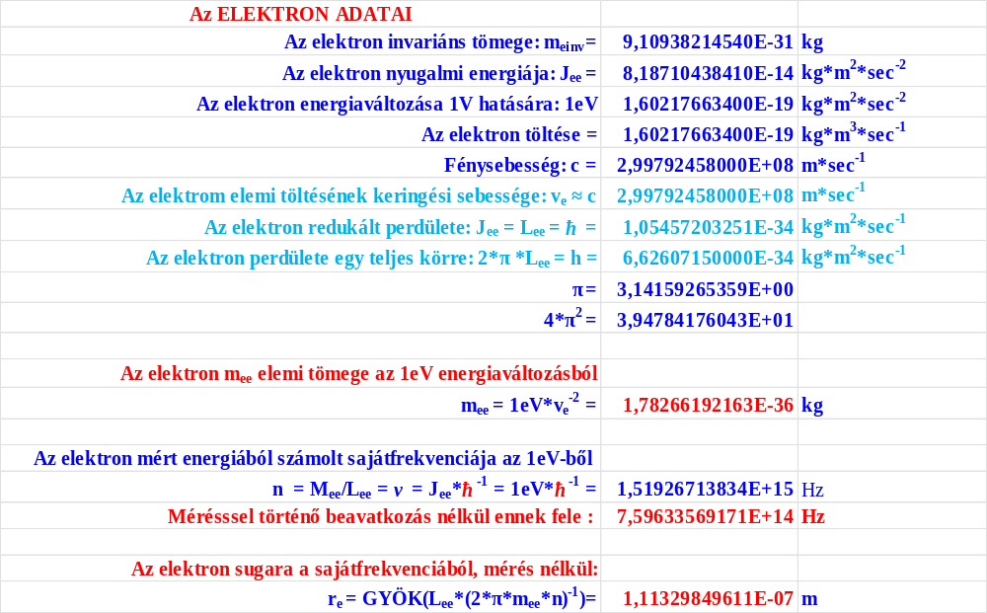

Slide 79
AZ ELEKTRON ISMERT, MÉRT PARAMÉTEREI:
Az elektron nyugalmi (rest, invariáns) tömege:
M_{inv} = 9,1093837*10⁻³¹ kg
Az elektron nyugalmi energiája:
E_{inv} = 8,1871043*10⁻¹⁴ Joule
m_{inv} = E_{inv}/c² ≈ 8,1871043*10⁻¹⁴ * (3*10⁸)⁻² = 9,1093837*10⁻³¹ kg
J_{ee} = 1eV = 1,602176634*10⁻¹⁹ Joule
e = 1,602176634*10⁻¹⁹ Coulomb
Az elektronok bizonyára nőneműek, nagyon kiszámíthatatlanok!

Slide 80
NEWTONI SZÁMÍTÁS AZ ELEKTRON MÉRT PARAMÉTERÉBŐL
Az elektron 2. energiája?! Nem! Az alacsony Volt-al mért energiája!
J_{ee} = 1eV = 1,602176*10⁻¹⁹ Joule, ami nem Volt
m_{ee} = J_{ee}/v_{ee}² ≈ 1,602176*10⁻¹⁹ * (3*10⁸)⁻² = 1,782662*10⁻³⁶ kg
Az m_{ee} forgási ekvivalens elemi tömeg, erre mondják, hogy fiktív tömeg…
A mérés során tapasztalt ENERGIAVÁLTOZÁSBÓL kiszámítva,
nem pedig a tömeg-energia E = mc² ekvivalenciából:
Azért jogos így számolni, mert a 3D keringés megfeleltethető a
súlyponti tömeg 2D-s keringésének, tehát legalább is arányos!
Az elektron belső m_{ee} össztömege, ha egyszerű 2D parittya lenne.

Slide 81
Az m_{ee} valódi belső parittya-össztömeg, amely ≈ c-vel kering.
Ezt megmutatja a Lorentz tényező is:
Lorentz faktorral visszafelé számolva a belső kerületi sebesség
v_{e} ≈ c * γ = c * (1- (m_{ee}/m_{einv})²) ^{-1/2} =
= 3*10⁸ * (1- (1,78267*10⁻³⁶ / 9,1094*10⁻³¹ )²) ^{-1/2} m/sec =
= 3*10⁸ * (1-(1,957*10⁻⁶)) ^{-1/2} = 299.999.999,99943 m/sec
Tehát az m_{inv} a relativisztikusan megnövekedett m_{ee} tömeg.
Csak azért számoltunk kereken c = 3*10⁸ m/sec sebességgel, mert így jobban érzékelhető a kereken hat nagységrendnyi tömegnövekedés pontossága.

Slide 82
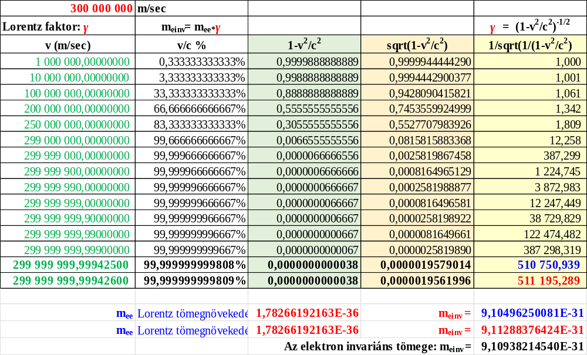

Slide 83
Kiemelem:
Itt nincs szó arról,
hogy a tömeg átalakult volna energiává!
Csupán arról van szó, hogy a modellben,
amennyiben a duplakeringés belső sebessége, v_{ee} ≈ c,
akkor mennyi a duplakeringésben tárolt
perdület-energiát létrehozó összes m_{ee} tömeg.
Tehát fordítva merült fel a kérdés!

Slide 84
Mindebből úgy tűnik, hogy a v_{ee} ≈ c illetve v_{ee} = lim c;
A c fénysebesség egy egyensúlyi határérték!
Úgy fogható fel, hogy
a „c” azért jött létre, mert létezik m_{ee}, és egy magerő ekkora sebességnél tartja centrifugális? egyensúlyi állapotban az m_{ee} tömeget! Úgy látszik, hogy az energiát igen csekély mértékben növelő, alacsony feszültség „nem látja” a kettőskeringésben jelentkező relativisztikus tömegnövekedést, hiszen csupán
az m_{ee} -re hat, az m_{inv} -re pedig nem hat.
Az m_{inv} forgástehetetlenség-tömeg csak az igen
magas feszültségű gyorsítókban jelentkezik mérhetően!?

Slide 85
Mi stabilizálja a pályán igen nagy sebességgel
keringő m_{pix} tömegeket?
A gravitáció gyenge erő, de a 2db m_{pix} tömeget egymás felé vonzó erő, a feltehetően nagyon kicsi távolságból,
mégis elegendő lehet a két tömegpontot a gömbtérből
szétrepítő centrifugális erő ellentételezésére.
Ha ez az erő-ellentételezés bekövetkezik, akkor nyilvánvalóan akkora keringési „r” sugárnál következik be, amekkoránál az
F_{c} centrifugális erő megegyezik az F_{g} gravitációs erővel,
és ez a sugár kiszámítható, habár
inkább az erős magerő stabilizál…

Slide 86
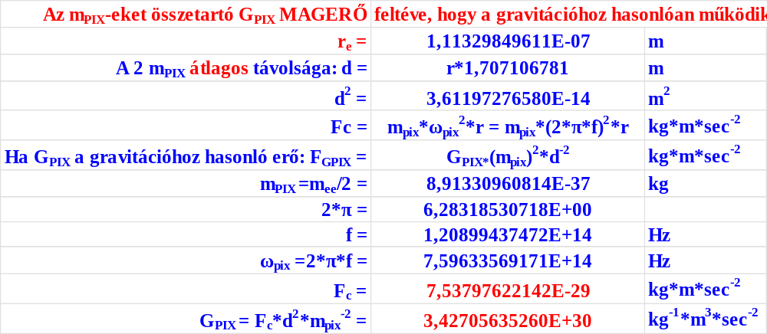

Slide 87
A MODELL ALAPJÁN TEHÁT LÉTEZHET EGY OLYAN
m_{pix} = ½*m_{ee}
ELEMI KVANTUM EGYSÉGTÖMEG,
AMELYBŐL KETTŐNEK AZ EGYMÁSRA MERŐLEGES,
EGYKÖZÉPPONTÚ, 3D DUPLAKERINGÉSE ALAKÍTJA KI
A KERINGÉSÉT STABILIZÁLÓ,
HATÁRSEBESSÉGKÉNT,
A TERMÉSZETBEN MÉRHETŐ „c” FÉNYSEBESSÉGET.
A „c” az ELEKTRON BELSŐ TERÉBEN JÖN LÉTRE !

Slide 88
ELEKTRON
1
POZITRON
1

Slide 89
Jobbkéz ELEKTRON szabály
1
Nem tükrözés, hanem POZITRON, kiralitás-szimmetria
1
A kiralis „tükrözés” az eredményvektor tükrözése a vektorösszetevői síkjára

Slide 90
r_{s}= r/2^{½} = r*2^{-1/2} = 0,7071*r, kvázi r_{s „}sugárral kering”
a súlypontban egyesetett 2*m_{PIX}
Nyomatékok
és perdületek
vektoriális
összege 2^{1/2}-szeres
Keringési
pálya (orbitális)
perdület
vektor
r
A súlypontba képzelt összes
m_{s} = m_{ee} tömeg
azonos ω_{s} = ω_{pix}
körfrekvenciával
kering, mint az m_{PIX} -ek
SPIN:
Sajátperdület
vektor
r_{s}

Slide 91
ELEKTRON2
POZITRON2

Slide 92
ELEKTRON2
POZITRON2
Pulzáló súlypont!

Slide 93
r_{s}= r*2^{-1/2} = 0,7071*r, kvázi r_{s „}sugárral PULZÁL”
a súlypontban egyesetett 2*m_{PIX,} ez egy „rezgőkőr-elem”
Ez a PULZÁLÁS
is szemlélteti
az elektron
HULLÁM-
természetét,
a vetülete
szinusz
hullám.
MÁGNESRE
EMLÉKEZTET!
Úgy tűnik, hogy
ez összhangban
van a
QED
Kvantum
Elektro
Dinamika
elmélet
lényegével.
r
r_{s}

Slide 94
Szummárum: kvázi r_{s} sugárral kering vagy pulzál a súlypontban
egyesített 2*m_{PIX}
r
r
r_{s}
r_{s}

Slide 95
A kvantummechanikában és a részecskefizikában
a spin az elemi részecskék,
(továbbá az összetett részecskék (hadronok) és az atommagok)
által hordozott perdület
(angular momentum, szögimpulzus)
egy sajátos formája, a sajátperdület
A perdület két fajtája közül a spin az egyik,
a perdület másik formája a keringési (orbitális) perdület.
Modellünk ennek megfelel.

Slide 96
Az elektron és a pozitron spin ħ/2 félperdülete arra utalhat, hogy az elektron spinjének képzésében csupán az elektront modellező összes kvantumtömeg fele, m_{PIX} vesz részt.
Ez a modell szimbolikus magyarázata a spinre.
A töltésnek azért lehet előjele, mert a másodpörgés 2 különböző irányt vehet fel, egy adott irányú elsődleges pörgéshez képest.
Virtuálisan a második perdület iránya jelöli ki az elektron-pozitron töltési irányát.
Ez a modell szimbolikus magyarázata az elektron-pozitron részecskepár ellentétes töltésére, miközben egyébként azonosak.

Slide 97
Egy lényeges kérdés:
Képes-e a modellünk megmagyarázni, hogy
miért növekszik az elektron energiája, hogy
miért szabadul fel az elektronból energia,
amikor a töltést az elektromos erőtér
erőhatása éri?
A 3D gömbmodell erre érdekes választ kínál!

Slide 98
Könnyű belátni:
ha Miklós bácsi egy nagy kőgolyót igyekszik elgurítani
és Mihály bácsi úgy segít neki, hogy a Miklós bácsi mozgásirányára merőleges irányban mozogva
gurítja a golyót, akkor egyikőjük igyekezete,
lendülete sem érvényesül teljes mértékben,
mert egymást csak részben segítik, de részben akadályozzák.
Hasonló jelenség történik a merőleges kettőskeringés során is!
Két db m_{PIX} tömeg r sugarú 3D kettőskeringésének perdülete és energiája alacsonyabb annál, mint amikor a két darab m_{PIX} tömeg, azonos r sugarú körpályán 2D kering!

Slide 99
AMIKOR KÉT, EGYMÁSRA MERŐLEGES
Szögsebesség -, lendület - ill.
PERDÜLET - VEKTOR VEKTORIÁLISAN ÖSSZEADÓDIK, akkor az
összegvektor GyökkettŐszErEs,
ÉS az időtényező sec⁻¹ egyszeresen
jelenik meg
a képletben és a dimenzióban is

Slide 100
Lássuk az elektron m_{ee} és 2*m_{PIX} energiáját!
A fenti geometriából látszik, hogy a 2 db m_{PIX} tömeg
3D duplakeringése a súlypontban egyesített
m_{s} = m_{ee} = 2*m_{PIX} tömeg r_{s} = 2^{-1/2} * r csökkent sugárral,
de nyilvánvalóan azonos periódusidővel kering.
Tehát a súlyponti összes tömeg virtuális sebessége
az eredeti gömbkerületi sebesség gyökkettede: v_{eeV} = 2^{-1/2} *v_{ee}
Így az összes számolt energia fele annyi, mint a
kifelé megjelenő, a 2D perdületből eredetileg számolt energia:
J_{ee} = M_{ee} = m_{ee} * v_{eeV}² = m_{ee} * (2^{-1/2} *v_{ee})² = ½ * m_{ee}* v_{ee}²

Slide 101
A mért energia azért kétszerese a számolt energiának,
mert a V feszültséggel történő mérés
OLYAN BEAVATKOZÁS a MÉRTBE
amelynek hatására úgy tűnik, mintha az
az elektron energiát csatolna ki
a feszültség által reprezentált
elektromágneses erőtérből!
Természetesen ugyanez a nyomatékvektorok vektoriális összeadásából is kiadódik.

Slide 102
Láttuk, hogy az m_{s} = m_{ee} = 2*m_{PIX} súlyponti tömeg
virtuális sebessége a gömbkerületi sebesség gyökkettede,
ezért az m_{ee} LENDÜLETE is gyökketted, az ok azonos:
Azért nagyobb a mért érték, mint a számolt érték, mert
A MÉRÉS BEAVATKOZIK A MÉRTBE,
AZ IMPULZUS HATÁROZATLANNÁ VÁLIK!
Úgy vélem, ez lehet a Heisenberg féle
határozatlansági reláció szemléltetése a modellünk által.

Slide 103
A töltést (ami nem illúzió) az okozza,
hogy két nagyon pici m_{PIX} tömeg
fénysebességű 3D kettőskeringése
nagyon-nagyon picit, de nagyon gyorsan
pulzál a térben- és az időben, és
kvázi ezt a nagyon gyors lüktetést észleljük,
modellszinten, mint elektromágneses változást.

Slide 104
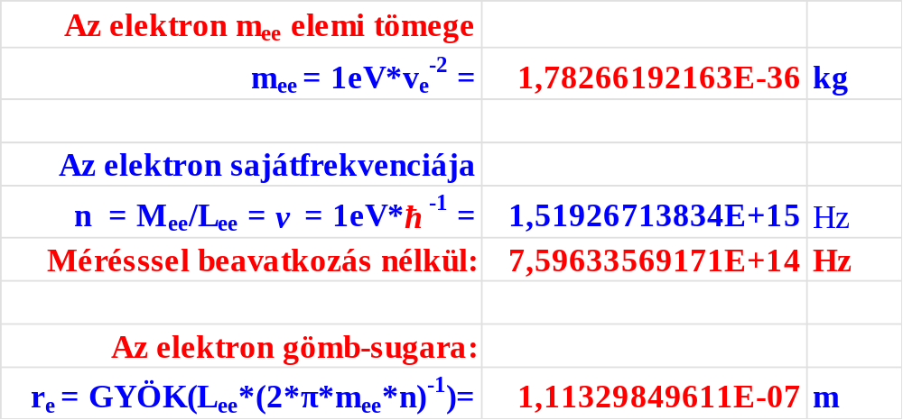
Lássuk a fentiek szerint kiszámolt adatokat

Slide 105
Modell-szinten az elektron-pozitron pár olyan, mint
egy párhuzamos rezgőkőr,
amelyben az elektron a
kapacitív, a töltésgyűjtő alkatrész, a kondenzátor,
a pozitron pedig az
induktív, a mágneses lüktetést gyűjtő alkatrész, a tekercs.
Azért működik, mert egyenként is kvázi oszcillálnak,
hiszen van saját, tárolt energiájuk, sajátfrekvenciájuk
és kvázi egymást gerjesztik.

Slide 106
Mi történik, (négy lila oldalon) ha az elektron
nem száguld teljesen szabadon, pl. egy vezetékben?
Ilyenkor a 2D forgástehetetlenség, mint egy
„rugóhatás” ellenében képes összecsukódni a két keringés.
Az elektron az elektromos erőtérből így csatol ki energiát !
A forgássíkok külső erő hatásra történő elfordítása,
kvázi az egyik m_{PIX} által képviselt keringési többlet-energia kivehető, az elektron tényleges áramlása nélkül.
Micsoda sokoldalú szerkezet!

Slide 107
r
r

Slide 108
Ráadásul ez a DIMENZIÓREDUKCIÓ tetemesen növeli
a szerkezet forgástehetetlenségét!
2 * m_{PIX} * 4/3 * r_{e}³ * κ = 2 * m_{PIX}* r_{e}²
Ezek szerint az elektron m_{inv} relativisztikus tömeg
illúzióját az okozza, hogy a két nagyon pici m_{PIX} tömeg
fénysebességű 3D kettőskeringése
fénysebességű, 2D keringéssé alakul át!
Lássuk, mennyivel növeli ez a tehetetlenséget !

Slide 109
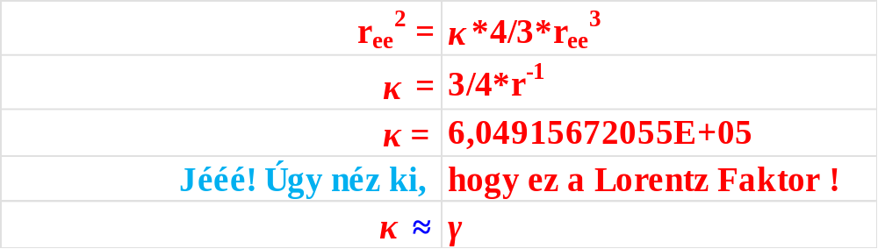
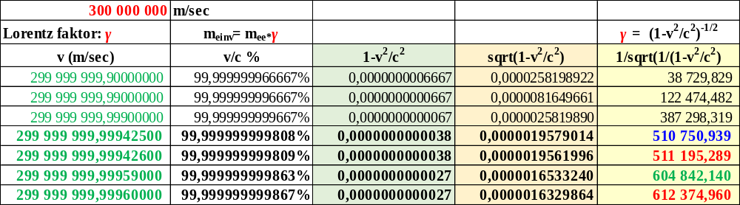

Slide 110
Fokozh – ATOM a botrányt!:
Csak nagyon-nagyon halkan: egy hipereretnek mellékvízió,
amelyet az elektromos erőtérre kiadódott…
E = V*m⁻¹ = [m⁻¹*sec⁻¹] * [m⁻¹] = [m⁻²*sec⁻¹]
dimenzió váltott ki bennem:
Lehetséges, hogy nem a geometriai tér görbült,
hanem a mindenütt jelen lévő
elektromágneses erőtér?
2D görbült, felületi sűrűség,
amely térben és időben változtató hatású?
Netán az E görbülete önmagában is mindent megmagyaráz?

Slide 111
Keresem feleleteteket !
Beletekeredett nemes fejetekbe eme kerge egyveleg ?
Keletkeztek bennetek eleven ellenelvek ?
Meglehet, megvezettelek benneteket ?!
Nem rejtegetem:
eme eszmepetty nem tesz-vesz, mert nem kerek!
Elhessegessem ?
NEM! MEGFEJELEM!
FENTEBB JELEZTEM, ELEVE SEJTETTEM !

Slide 112
Valóban „összecsukódik” a gömb egy „dupla-parittyává”?
Feladja stabil „gömbölyűségét”, és megdönti Einsteint?
Valóban ilyen dimenzióredukcióval növeli az elektron a
forgástehetetlenégét a feszültség hatására?
Mindegyik valószínűtlen, itt hatalmas gubanc van!
ÖNCÁFOLATBA BOTLOTTAM ?!
Úgy tűnik, téves a kiindulásom, vagy logikai bukfencet vetettem?
Bármelyik lehetséges, de visszatekintve,
(MÉG NEM SZABAD A GAZDA!) HOL LEHET A GOND?

Slide 113


Brit tudósok bevonásával
sikerült kiderítenem: az a gond, hogy a
GÖMB TÚLSÁGOSAN GÖMBÖLYŰ!
ELLENTMOND A GÖMBFORMA A TARTALOMNAK!
A gömb energiája feszültég hatására nem növekedhet,
hiszen amikor csökken a sugár, akkor nő a fordulatszám!
Szegény gömbnek csak 1 árva szabadságfoka adatott, a sugara!
A gömb nem OK! Olyan „gömb” kellene, amelyik „szabadabb”!
+1 SUGÁR és +1 FORGÁS IS JÓL JÖNNE!
VAN ILYEN „GÖMB”?! HÓKUSZ – PÓKUSZ, Ő A

Slide 114
TÓRUSZ
Ez a 3D-forma egy „engedékeny gömb”, megengedi, hogy
benne a téridőben „dupla-keringőzzék” egy parányi gömb.
AZ ERŐTÉR HATÁSÁRA NÖVEKEDHET AZ ENERGIÁJA!
Mert, -Einstein szerencséjére-
a tórusz R nagy - sugara,
az n_{T} saját frekvenciája
és mr³ forgástehetetlensége
egyaránt és egyidejűleg változhat!

Slide 115
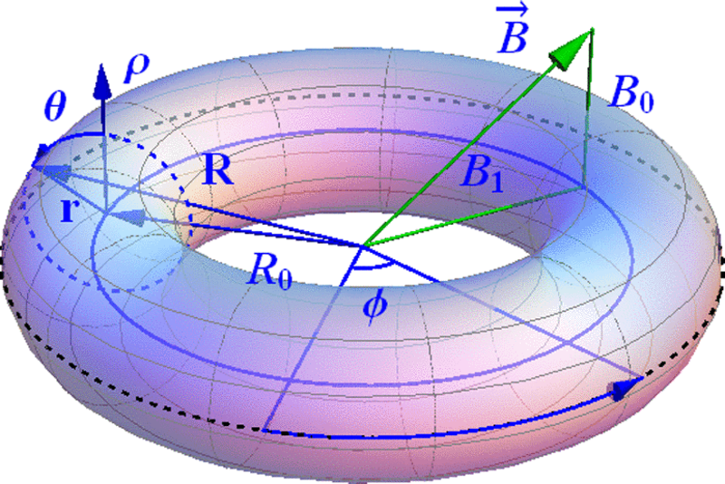
AZ ELEKTRON ÉS A POZITRON TÓRUSZ ALAKÚ
HA EZT GONDOLJUK, MÉGIS MŰKÖDIK A MODELL!
ÖSSZANGBA KERÜLT A FORMA ÉS A TARTALOM!
Modellünknek csupán a formája változott, a korábban
megállapított tulajdonságai nem csorbulnak,
sőt, gazdagodnak a tórusz forma által.

Slide 116
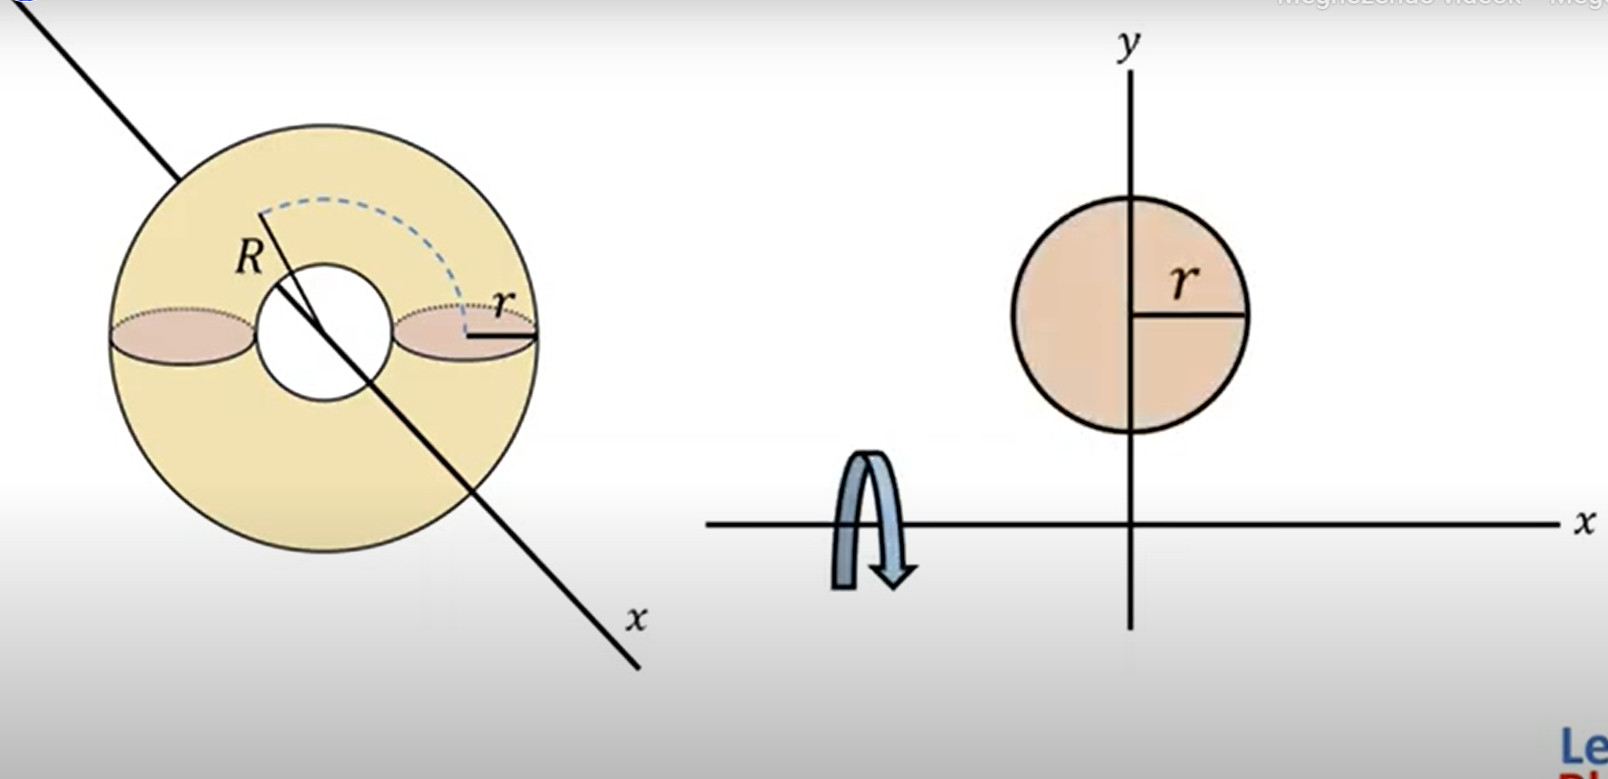
A TÓRUSZ EGY ÖNMAGÁBÓL KILÉPETT GÖMB
A GÖMB EGY ÖNMAGÁBA ROSKADT TÓRUSZ
Ha az ember a stressz hatására önmagából „kibillen”, akkor
könnyebben félrelép! Az elektron&pozitron állandóan ezt műveli!

Slide 117
A lineáris F erő formálisan úgy alakul ki, hogy az
m tömeg L 2D perdülete „kilapul”, kiegyenesedik a téridőben:
F = [kg*m*sec⁻²] = [kg*m²*sec⁻¹] * [m⁻¹*sec⁻¹] = L*Volt
Ilyen persze nem létezik, kivéve a villanybiciklit…
Az elektromágneses J_{ee}
energia-változás a valóságban úgy alakul ki, hogy a
2m_{PIX} tömeg 3D perdülete kilapul, kiegyenesedik a téridőben:
J_{ee} = [kg*m²*sec⁻²] = [kg*m³*sec⁻¹] * [m⁻¹*sec⁻¹] = Coulomb*Volt
A 2*m_{PIX} tömeg magerők által stabilizált 3D forgásállapota úgy
változik meg, hogy „kvázi kilapul a gömbformája” a téridőben,
Ez a „KILAPULT GÖMB” egy „KERINGŐ GÖMB”,
VAGYIS TÓRUSZ!

Slide 118
A dimenziók elemzésénél megfigyelhettük, hogy
a térbeli kiterjedéssel, a méterrel történő szorzás
a mozgás állapot minőségének nemesbítését jelenti!
Az m-el való osztás térbeli „visszaminősítést” jelentene!
A visszaminősítést az elektron-pozitron parányi lénye nem
fogadja el, mert nem is fogadhatja el, hisz minden anyag térbeli!
A 2D csupán absztrakció, a 2D elfogadása helyett a 3D gömb
egy másik, hasonló 3D FORMÁVAL ALKALMAZKODIK
az erőtér kényszeréhez, és ez által gazdagítja saját lehetőségeit.
Önfenntartó elektromágneses erőteret, gerjedő rezgőkőrt,
TEHÁT 3D-s OSZCILLÁTORT KÉPES ALKOTNI !

Slide 119
A
„kilapítás”
kifejezést szándékosan tettem korábban mindig idézőjelbe !
Egy 3D világban szerintem valójában nem létezhet kilapítás.
A kilapítás csupán az egyszerűsítő absztrakció szinonimája.
Annak a jelképe, hogy bizonyos jelenségeket
eggyel kevesebb dimenzióra egyszerűsítve,
könnyebb megérteni és elmagyarázni
A 3D gömb kilapulása nem dimenzióredukció, hanem
DINAMIKUSAN ALKALMAZKODÓ
ÖNFORMAALAKÍTÁS!

Slide 120
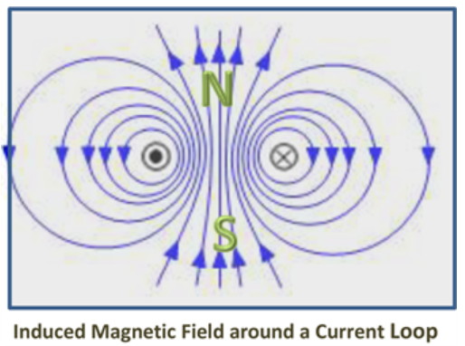

Slide 121
Emlékeztek? Figyeld a kiemelt szöveget:
C = [kg*m³*sec⁻¹] A töltés „három kiolvasott viselkedési módja”:
[kg*m³]*[sec⁻¹] = [kg*m²*sec⁻¹]*[m] = [kg*m²]*[m*sec⁻¹]
IDŐBEN VÁLTOZÓ, pl. forgó 3D Forgás-TEHETELENSÉG,
TÉRBEN változó, „kigömbölyödő” 2D PERDÜLET
A 2D FORGÁSTEHETETLENSÉG V SEBESSÉGŰ MEGFORGATÁSA, HOGY AZ 3D TÉRBELIVÉ VÁLJÉK
mindhárom egykutya, mind3 lehet TÓRUSZ, átalakult gömb

Slide 122
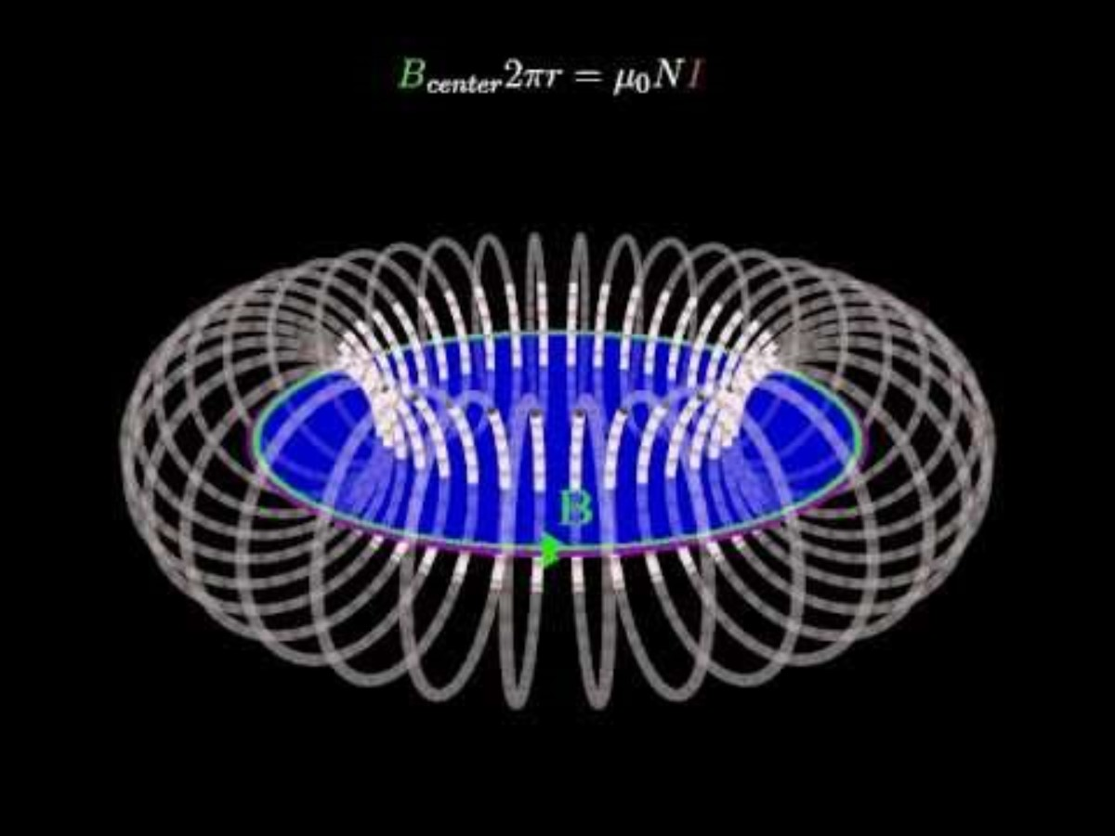

Slide 123
HÚHA! Ezt el sem merem mondani!
A tömeg relativisztikus növekedésének
illúzióját az okozza,
hogy két nagyon pici m_{PIX} elemi tömeg
fénysebességű 3D kettőskeringésének
R tórusz-sugara, tehát az általa lefoglalt térfogat,
vagyis a 3D forgástehetetlensége növekszik
az E elektromágneses térerősség feszültségének
tér és idő változtató hatására.

Slide 124
4. A FOTON MODELLJE
Előleg: a fent idézett „klasszikus” fizikus mondása:
„Tehát - szemben az eddigi szemlélettel –
a fotonok nem azáltal semlegesek,
mert nincsen elemi töltésük,
hanem azáltal,
mert egyaránt rendelkeznek
pozitív és negatív elemi töltéssel.”
Fekete Gábor, Fizikus

Slide 125
Friss tudományos hír: „Nagy felfedezést tettek a kutatók,
miután laboratóriumi körülmények között tudták elérni,
hogy a fény szuperfolyadékokra jellemző tulajdonságú
szilárd anyaggá változzon.”
Index - Tech-Tudomány –
Újabb forradalmi áttörés született a kvantumfizikában 2025-03-09
Szerencsére a foton nem csak hullám, hanem kettős természetű…
Mert így legalább a második természete meg tudott szilárdulni…
Mi történt közben a hullámtermészetével?
Lehet, hogy az egy pix-rezgés vetülete?

Slide 126
https://avi-loeb.medium.com/the-mass-of-light-f2881983742f
„Az üres térben a fény részecskéje - a foton - tömeg nélküli.
Ezért a szabad foton a fény határsebességével terjed.
A szabad elektronokból álló plazmában azonban a foton tömegre tesz szert. A foton energiájának négyzete, E, egyenlő a foton impulzus és a fénysebesség szorzatának négyzetével, pc, plusz a foton nyugalmi tömegének négyzetével, mc². A foton nyugalmi tömegének energiája egyenlő a Planck-állandó és az úgynevezett plazmafrekvencia szorzatával. A plazmafrekvencia az elektronsűrűség négyzetgyökével skálázódik.
Ha a plazmasűrűséget úgy hangoljuk, hogy az pontosan megegyezzen a foton frekvenciájával, akkor E=mc²-t kapunk,
és a fény megáll, és egyáltalán nem terjed.”

Slide 127
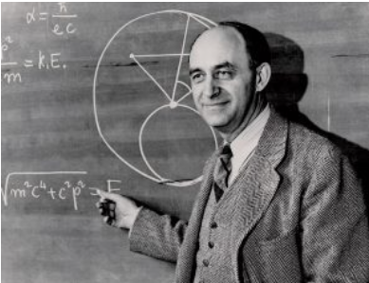
Einstein speciális relativitás-elmélete szerint:
E² = m²*c⁴ + p²*c²
A foton esetében,
ha m = 0, akkor
E = p*c lendület*sebesség
E = ħ ω = h*ν ahol
ω = 2*π*ν és h = 2*π*ħ, továbbá
p = ħ*k = h*λ⁻¹ = h*ν*c⁻¹ ahol a
k = 2*π*λ⁻¹ a hullámvektor = hullámszám k = [m⁻¹]
Tehát:
E = h*ν = ħ*ω = h*T⁻¹ = 2*π*ħ*T⁻¹ perdület*frekvencia
Enrico Fermi

Slide 128
A FOTON 2db „3D - TÓRUSZ - FOGASKERÉK”!
A fogaskerekek fogai a megerők ritmikus összekapcsolódásai
avagy
A „c” olyan fizikai állandó, amelyben az elektron-pozitron pár a két tórusz-szerkezetben működő négy (4) db m_{PIX}
„c” egyensúlyi sebességű kvantumrészecske egymáson
LEGÖRDÜL, s így a TÓRUSZ KVÁZI-KIEGYENESEDIK
„legombolyodik”.
A párhuzamos rezgőkőr átalakul soros rezgőkörré,
a foton egyenesvonalú egyenletes sebességévé, amelyben
az elektron és a pozitron egymást pulzáló vonzással
egymáson tovagörgetve száguldanak a térben.

Slide 129
Másképpen fogalmazva, a modellünk szerint:
Az m_{PIX}-ek v_{ee} kerületi sebessége nem változik,
hanem inkább „kiegyenesedik” v_{ee} ≈ c fénysebességre.
Ez már az annihilációból is sejthető volt, 1 elektron-pozitron párból lett 2 foton; 2 h-ból lett másik 2 h.
Az energia és a perdület is megmaradt, a lendületnek, tehát a sebességnek is meg kellett maradnia, ha az m_{PIX} állandó,
és csupán a forgástehetetlensége változik.
A GENEZIS sz. ez időben fordítva történt, a FÉNY volt előbb,
de „BEGÖRBÜLT”, ELEKTRONNÁ, ANYAGGÁ alakult át !

Slide 130
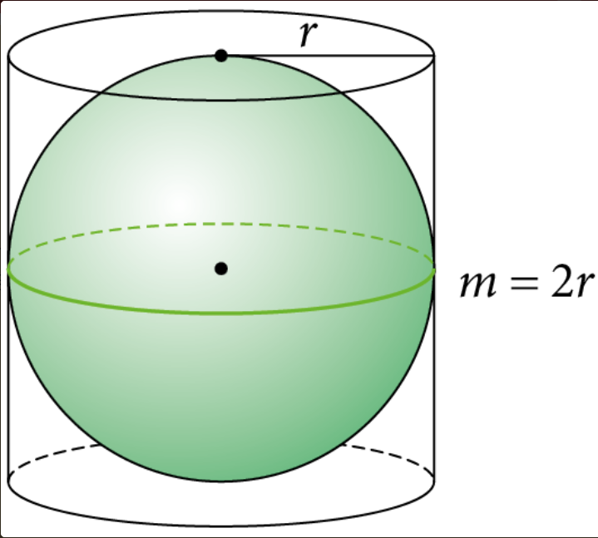
A gömbfelületről
az m_{PIX}-ek
könnyedén
„átsétálnak” a hengerfelületre,
hiszen
Archimédesz
óta tudjuk,
hogy a gömböt
befoglaló henger
és a gömb
felszíne azonos!
F = 4r²π

Slide 131
A mesedélutánhoz illő megfogalmazásban:
Az elektron és a pozitron, ez a két belül izgága tórusz,
szerelmesek, „egymásba gömbölyödve” hemperegnek,
mintegy egymást körbe-körbe-incselkedve gördülnek a
világegyetem mindent betöltő elektromágneses erőterének
mindenfelé lejtős, kietlenségében is gyönyörű domboldalán.
Mind a 4 „karcsú” m_{PIX} spirálisan halad egy hengerpaláston!
Észlelhetetlenek, mert 10⁻³⁶-on tömegűek, mert c-vel „spirálnak”
és mert nincs mérőeszközünk az észlelésükre.
Úgy „spirálnak”, csak éppen nem semmiként, hanem
PIX-ként egy hengerpaláston, ahogyan
ROCKY is BEMUTATTA a FOTONT!

Slide 132
Nekem úgy tűnik: a szabad foton „párban él”, „duplafoton”!
Talán „kvázi magányos” elektron stabilan csupán a
„hatalmas úr” atommag körül létezik!
Ha valamiért rövid időre kiszabadul az atommag bilincséből,
akkor az a „szingli”, a gyorshatású, de tovatűnő „virtuális foton”
Persze, csak ha nem talál magának azonnal egy
rendes fickót, egy pozitron-társat, akivel „fényeleghet”…
A „duplafoton” azt szemlélteti, térgörbeség nélkül,
hogy a Nap mellett elhaladó fénysugár
miért hajlik el 2*annyira, mint az a newtoni fizikából eleddig,
a „szingli” fotonra, a görbült tér feltételezése nélkül kiadódott?!

Slide 133
Számomra a nagy kérdés:
Képzeljünk el a világűrben egy apró, kicsi energiájú fényforrást.
Képzeljük el, hogy rengeteg megfigyelő kering
a fényforrástól nagy távolságra, különböző gömbfelületeken,
vagy mozog tetszőleges, a fénypontra rálátó pályákon.
Minden megfigyelő érzékeli a fényt?
Tapasztalatunk és méréseink szerint igen!
Minden megfigyelő energiát fogad be fényérzékelés közben?
Szükségszerűen, hiszen különben nem is érzékelhetné!
Honnan származik ez a kibocsátott energiához képest
összességében nyilvánvalóan nagységrendekkel nagyobb, érzékelt
energia? A kétes létű absztrakcióból, a geometriai térből aligha!
MINDENT KITÖLTŐ ENERGIA ERŐTÉRBŐL SZÁRMAZHAT!

Slide 134
Majdnem zárszó 1
Rocky Q-fizika-gondolatainak alapja nem a tehetetlen tömeg, hanem a semmiből, egy szingularitásból tömeget alkotó
fénysebességű kettősforgás.
Rocky az igen hatalmas térgörbület csapdájába esett kettősforgásban leli fel a kvantumrészecskéket.
A jelen 2*m_{PIX} 3D GÖMB-TOROID-MODELL, ha helyes,
akkor reményem szerint nem csupán szemléltet, hanem
pro forma, de netán de facto is eliminálja Rocky elméletéből a szingularitást.
A kettősforgás megmaradt, ezért a Modell nem érinti Rocky elméletének többi részét, következményeit a fizika egészére.

Slide 135
Majdnem zárszó 2
Természetesen valószínű, hogy a 2*m_{PIX} Modell csámpás. Viszont, még ha olyan jó modell is lenne, amely
az elektron szintjén a valóságot tükrözi,
Rockynak akkor is igaza lehet!
Habár úgy vélem, hogy ebben az esetben
nem az elektron, hanem az elektron alkatrésze,
az m_{PIX} szintjén van igaza, az m_{PIX} teremtetett a semmiből…
Valami nagyon picurka még akkor is a semmiből teremtetett,
ha létezik szuperfény à la J. V. Milewsky, továbbá, ha
létezik a szuperhierarchikus szimmetria!

Slide 136
ITT LEHETNE A MAI MESE VÉGE,
DE NE FUSS EL VÉLE !
A TÖRTÉNET FOLYTATHATÓ !
HOGYAN ?
Egy ősi, villamosmérnöki mondás szerint:
A RÖVIDZÁRLAT(om) ÚGY JAVÍTHATÓ KI, HOGY
MEGHOSSZABBÍTJUK!

Slide 137
Idézet egy kiközösített, „klasszikus fizika szemléletű”, kortárs
fizikustól (Fekete Gábor):
„A természet törvényeinek az univerzális érvényűsége
nemcsak azt jelenti, hogy ugyanúgy érvényesülnek a
világegyetem bármely pontján, hanem azt is jelenti, hogy
ugyanúgy érvényesek arra a részecske- és atomi világra,
mint arra az egész univerzumra,
amelyik a részecskékből és az atomokból felépül.”

Slide 138
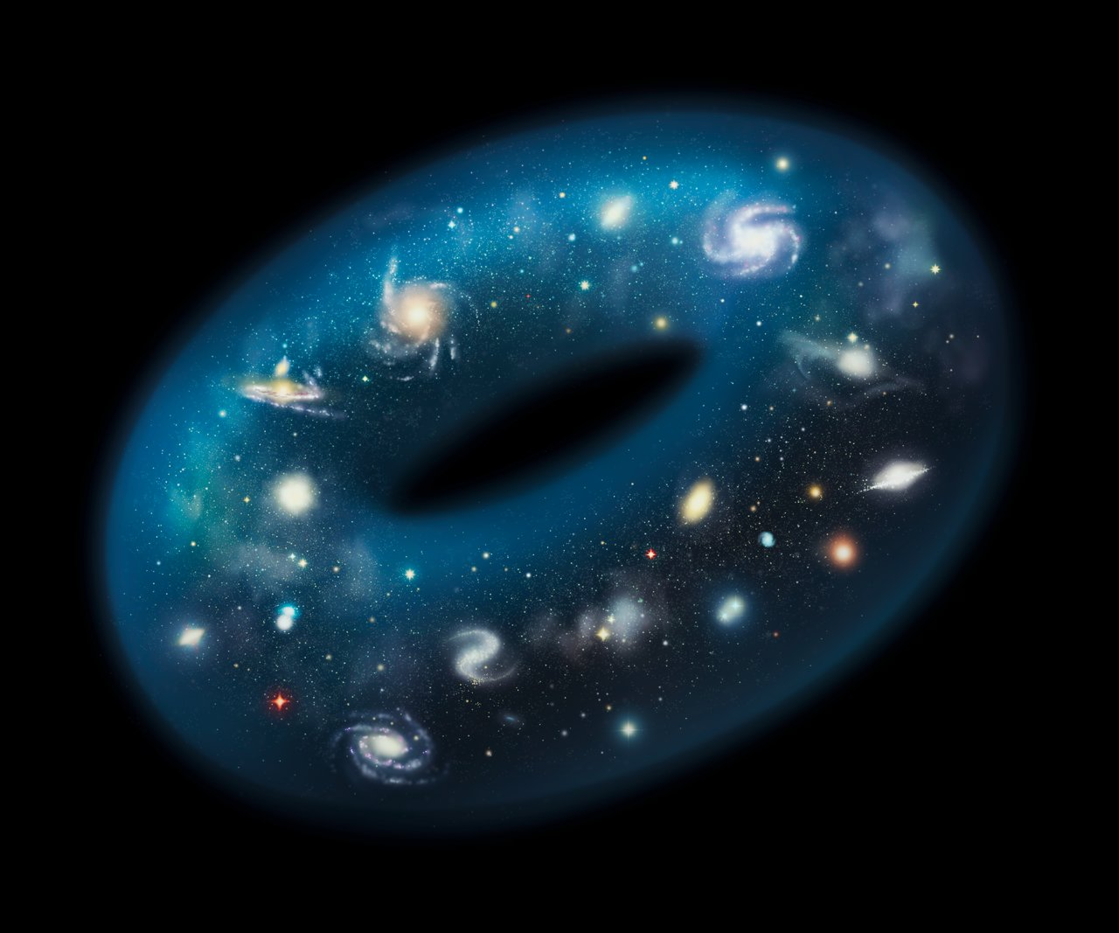

Slide 139
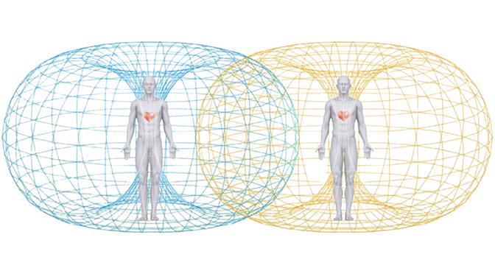
Ezt is gondolom!

Slide 140


ZÁRSZÓ
Minden hermetikus írások
egyik legelőkelőbbje, a
Hermészi Tabula Smaragdina
Második tételének
legegyszerűbb olvasata:
amint fent, úgy lent.
Hermész Triszmegisztosz

Slide 141
Ez a 3D gömb-tórusz-modell annyira egyszerű,
hogy valószínűleg tévedés…
Ez a 3D gömb-tórusz-modell annyira egyszerű,
hogy akár a valóság is lehet…
Megismétlem:
Véleménycserére vágyom!
Elárultam az enyémet, és örülnék,
ha elcserélhetném egy kevésbé lila véleményre !

Slide 142

Nem tudom, hogy vak vagy vakmerő
módon csiszoltam-e a kőbaltát?
BÁRMELYIKET VÁLLALOM !
Viszont, ha a prezentáció közben
néha-néha bevillant, hogy talán
akár a valóságot is tükrözheti
ez a 3D modell, akkor
már jót játszottunk,
együtt a klubban.
Köszönöm, hogy megtiszteltetek a figyelmetekkel!

Slide 143
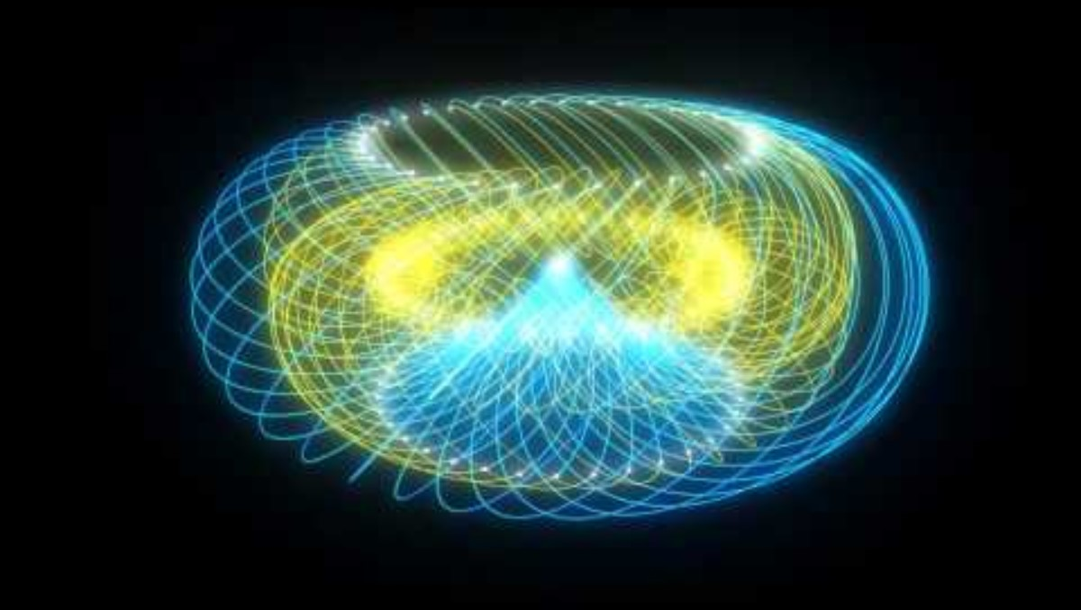
Ez annyira egyszerű, hogy valószínűleg tévedés…
Ez annyira egyszerű, hogy akár igaz is lehet…

Slide 144
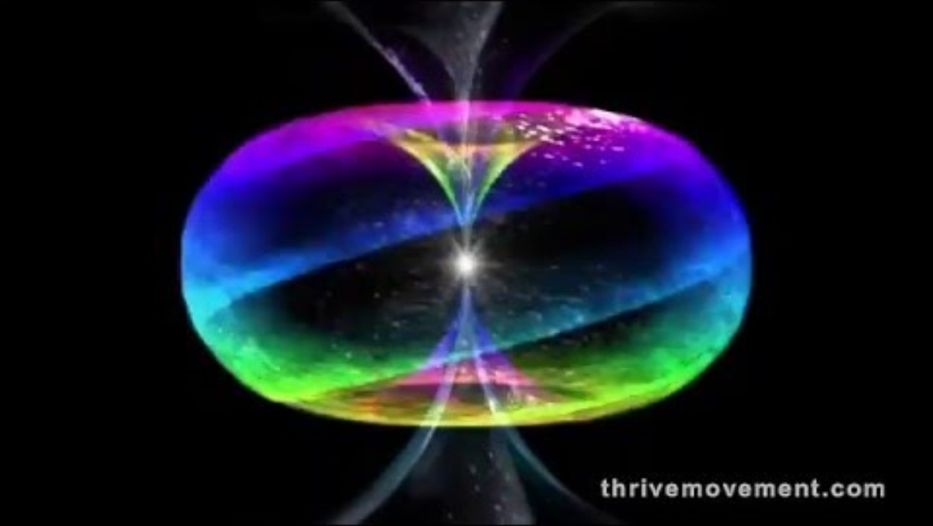

Slide 145
FIAT LUX
Legyen világosság
„Kezdetben vala az IGE…, ISTEN az IGE”, szól János 1.
„Általa LETT mindaz mi lett, nála nélkül semmi sem lett.”
Ő a TEREMTŐ GONDOLAT, a LÉLEK, kiben minden EGY,
Ő az EGYSÉG, ESSZENCIA, SZELLEM, ANYAG és a TETT.

Slide 146
„Légyen immár világosság”, szólt az Úr és FÉNYT teremtett,
A FOTON egy CSŐSZELETKE, száguldani készíttetett.
Benne két GÖMB-TÖLTÉS perdül, ezért kifelé semleges,
POZITRON lakja párjával, s ELEKTRON az édes hites.
SOROS REZGŐKÖR e kettő, mint tekercs és kondenzátor,
ENERGIÁT tárolnak be, két gerjedő GENERÁTOR,
Párjuk együtt mi más lenne, TÖKÉLETES OSZCILLÁTOR,
Veszteség nélkül működő ÖRÖK ÉLET SZIMULÁTOR.

Slide 147
„
„Unalmas így”, szólott az Úr, s új gondolata született,
Megállította a fotont, amely így feltekeredett,
TÓRUSSZÁ vált a csőszelet, s ettől ANYAG keletkezett,
Azóta a fény egy része, KVANTUMKÉNT, „c”-vel tekereg.
Lohonyai Miklós Mihály 2025. március

Slide 148
Bocsánat, Hölgyeim és Uraim!
Elfelejtettem megemlíteni azoknak, akik értik a viccet:
Egyszer azt hittem,
hogy tévedtem,
de tévedtem!
Idézet egy számomra ismeretlen szerzőtől

